Slide 1


「ネット社会の歩き方」
情報モラルセミナー
平成３０年度
研修テキスト
http://www2.japet.or.jp/net-walk/ppt/h30-ppt-text.pptx
本事業は競輪の補助金を受けて実施しております。
Notes:
みなさんこんにちは、本日の講師を務めさせていただきます○○の○○です。
これより「ネット社会の歩き方」情報モラルセミナーを始めさせていただきます。

Slide 2
本講義の内容
ネット社会の現状 ・・・・・・ 3
情報モラルの意義 ・・・・・・ 16
情報モラルの指導（実践編） ・・・・・・ 25
・幼児教育実践編 ・・・・・・ 26
・小学校教育実践編 ・・・・・・ 28
・中学校教育実践編 ・・・・・・ 41
・高等学校教育実践編 ・・・・・・ 58
4.「ネット社会の歩き方」の活用 ・・・・・・ 62
5.その他の教材の紹介 ・・・・・・ 88
6.保護者との関わり ・・・・・・101
7.問題発生時の対応 ・・・・・・113

Slide 3
１ ネット社会の現状
Notes:
まず最初に具体的な事例を見てみましょう。

Slide 4

写真から場所がわかる
スライドショー
編集
左に回転
右に回転
切り抜き
登録
移動／コピー
地図に表示
日本教育情報化振興会
Notes:
携帯電話やスマートフォンを購入直後のまま使っていると、内蔵GPSがオンになっています。その状態でSNSに発言したり写真を撮ったりすると、現在位置の情報が取り込まれてしまいます。画像アプリなどを使えば、位置情報をもとに地図を表示することもできます。GPSをオフにしてあったとしても、その後のOSやアプリにアップデートで再びオンになってしまうことがあるので、注意が必要です。

Slide 5
フィルタリングの有無のトラブルの差
警察庁 コミュニティサイト(SNS)等に起因する事犯の現状と対策 より作成
Notes:
フィルタリングの有無で被害にあう危険性は大きく異なります。フィルタリングだけでは防ぎきれませんが，大きな効果があります。

Slide 6
スマホのフィルタリング新モード
 | 小学生 | 中学生 | 高校生 | 高校生プラス （新モード）
違法・不法情報 | × 制限 | × 制限 | × 制限 | × 制限
出会い、アダルト、暴力 | × 制限 | × 制限 | × 制限 | × 制限
ギャンブル、飲酒、喫煙
フィッシング、ウイルスなど | × 制限 | × 制限 | × 制限 | × 制限
セキュリティに問題があるサイト
SNS、掲示板などのコミュニケーション | × 制限 | × 制限 | × 制限 | ○ 許可※
グラビア、オカルト、懸賞 | × 制限 | × 制限 | ○ 許可 | ○ 許可
ゲーム、占い、電子書籍 | × 制限 | ○ 許可 | ○ 許可 | ○ 許可
動画配信、芸能情報
ショッピング、オークション | × 制限 | ○ 許可 | ○ 許可 | ○ 許可
Webメール | × 制限 | ○ 許可 | ○ 許可 | ○ 許可
※第三者機関（注1）が認定するサイトは閲覧可能です。
2007/12/11
http://www.uqwimax.jp/plan/mobile/option/anshin_accesssp/ より
Notes:
青少年インターネット環境整備法により，各携帯会社等がフィルタリングサービスを実施してきていますが，アプリやWi-Fiでの対応などでわかりにくくなっていることから，平成28年2月から，安心フィルター と名称が統一され，高校生プラスのモードが設けられています。

Slide 7
同一パスワードの危険性
面倒くさいから
パスワード同じで
いいや！
ID：xxxx@gmail.com
パスワード：japetcec
ＳＮＳ
銀行
ショップ
動画
侵入する
ID | パスワード
xxxx@gmail.com | japetcec
xxxx@nttdocomo.ne.jp | zgDe@34
xxxx@softbank.ne.jp | vavae4rd+d
xxxx@ymobile.jp | example
売る
Notes:
IDやアカウントはメールアドレスが使われることが多いので、利用サイトすべてのパスワードを同一にしていると、どこかのサイトのセキュリティが破られ犯罪者にパスワード一覧を読み取られると、同じIDとパスワードで他のサイトも試され、侵入されてしまいます。また、読み取られたパスワード一覧表は売りに出されるため、被害が拡大します。

Slide 8
「同意」してしまっている
インストール時に許可を出すとアプリが好き放題できる
このアプリケーションをインストール
しますか？
このアプリが下記にアクセスするのを
許可する：
ネットワーク通信
完全インターネットアクセス
あなたの個人情報
ブックマーク，連絡先
電話発信
電話の状態を読み取る
インストール
キャンセル
Notes:
アプリインストール時には、そのアプリにどのような権限を与えるのかを納得して同意する必要があります。よく読まずに個人情報が読み取られる権限に同意してしまうと、様々な情報が読み取られてしまいます。

Slide 9
わざわざ善人を演出
パソコンKeeper スタッフによるヘルプ
Windows 10 の問題の修復方法
問題・・・
あなたのパソコンは、ウイルス等に感染して非常に危ないです。
症状・・・
パフォーマンスの低下、システムのフリーズ、ブルースクリーン
スタートアップやシャットダウン時の問題、インストールの問題
などがあります。
おすすめの方法：
パソコンのスキャン、診断、修復をするには、以下でおすすめ
無料ダウンロードしてください。
PCを
クリーニング
今すぐダウンロード：パソコンの修復ツール
Notes:
Webサイトを見ていると突然メッセージが出てくることがあります。「利用しているパソコンに問題がある」や「コンピュータウイルスに感染している」などです。その問題を解決するために無料のアプリをダウンリードするようにうながされますが、実はそのアプリそのものがコンピュータウイルスであることがほとんどです。

Slide 10

Android 警告通知
Android が危険な状態です！
あなたの Android はウェブサイト閲覧中に
トロイの木馬ウイルスに感染しました。
あなたの個人的な写真やFacebookのパスワード、
およびクレジットカード情報が読み取られる危険。
いますぐ無料！のVirus Delete 2019をダウンロードしてウイルスを削除することをお勧めします。
今すぐダウンロード
Notes:
問題点を指摘して詐欺によって偽のアプリをダウンロードさせる手口は、スマートフォンでも多数確認されています。

Slide 11
子どもを取り巻くネット社会の諸問題（スマホ等編）
ニュースのタイトルからみる問題性 スマホ・パソコン・ゲーム機等
・＜身代金ウイルス＞作成容疑で中３逮捕
・＜位置情報ゲーム＞ 北海道で１２２人補導
・“商品につまようじ” 動画投稿少年逮捕
・川崎中１殺害 ネット上「犯人捜し」 歯止めなく暴走
・ネット依存の中高生５０万人 健康に深刻な被害も
・ふられた腹いせに「リベンジポルノ」被害拡散
・ネットゲーム 高額課金トラブル コンプガチャ規制後も減らず
・「ユーチューブ」使い違法配信 中３少年を逮捕
・駅で携帯操作中の小５男児が線路に転落
・不正アクセス容疑 小中学生８人を補導・検挙
Notes:
これは、子どもたちを取り巻くネット社会の諸問題を俯瞰していただくために、子どもたちのネットに関わるニュースのタイトルを集めたものです。
ネットの利用形態も多様化してきていますが、最近ではスマートフォンを通した事例が圧倒的に多くなってきています。
また、ご覧いただいたように、子どもたちが被害に遭うだけでなく、加害の立場に立っている事例も多く見られます。
さらに、最近では自分自身に関わるネット依存や歩きスマホなども問題となってきています。

Slide 12
子どもを取り巻くネット社会の諸問題（ＳＮＳ編）
ニュースのタイトルからみる問題性 ＳＮＳ（ＬＩＮＥ等）
・いじめ暴行動画拡散で不登校 中１男子、同級生を提訴
・ネットで中傷 被害の高校生自殺 容疑の少年逮捕
・「乗りでやった」中学生 裸画像をＬＩＮＥで拡散
・ＬＩＮＥに“いじめ動画” 集団暴行で女子中学生逮捕
・１２歳女子生徒が特殊詐欺被害「短時間で稼げる」と誘われ２０万 円振り込む
・非常識写真 相次ぐTwitter投稿 ウケ狙い過激化 稚拙な悪ふざけ
・＜ＬＩＮＥ＞「突然仲間はずれ」 子どもトラブル急増
・小学校でＬＩＮＥ氾濫「規制困難」 主戦場は小４…大人が知らない ＳＮＳの実態
Notes:
これはネット上のコミュニケーションサービス、いわゆるＳＮＳを通した問題事例をまとめたものです。
LINEやTwitterを使ったネットいじめや悪ふざけ投稿などの問題が後を絶ちません。
スマートフォンの普及に伴い、今後もＳＮＳを利用した問題がさらに増えていくことが予想されます。

Slide 13
ネット上のいじめの実態
パソコンや携帯電話等で、誹謗中傷や嫌なことをされる
小学校 ２，６８３件（ １．１％）
中学校 ５，７２３件（ ８．０％）
高等学校 ２，２３９件（１７．４％）
特別支援学校 １３８件（ ８．１％）
合 計 １０，７８３件（ ３．３％）
（ ）内は認知件数全体に対する割合
平成２９年度 文部科学省
「児童生徒の問題行動等生徒指導上の諸問題に関する調査」より
http://www.mext.go.jp/b_menu/houdou/29/10/__icsFiles/afieldfile/2017/10/26/1397646_001.pdf
Notes:
＜任意＞
文部科学省が公表した平成29年度の「児童生徒の問題行動等生徒指導上の諸問題に関する調査」の中で、ネットいじめに関する項目のデータです。
いじめの認知件数のうち、「いじめの態様」の区分で「パソコンや携帯電話等での誹謗中傷や嫌なことをされる」の件数は10,783件でした。
いじめの認知件数全体に対するネットいじめの占める割合は3.3％であり、いじめ認知件数全体としてはそう高くはありません。
ただ、スマートフォンの所有率が高い高等学校では、いじめの２割弱がネットいじめであり、高い割合を占めています。

Slide 14
安全なネット利用のために
日本教育情報化振興会
保護された通信
https
://
www.japet.or.
日本教育情報化振興会
www.japet.or.jp/
Notes:
Webブラウザに鍵マークが表示されているか、URLが「http:」ではなく「https:」になっていれば、接続先サイトとの間は通信が暗号化されています。途中での盗聴や第三者のなりすましを防止することができます。

Slide 15
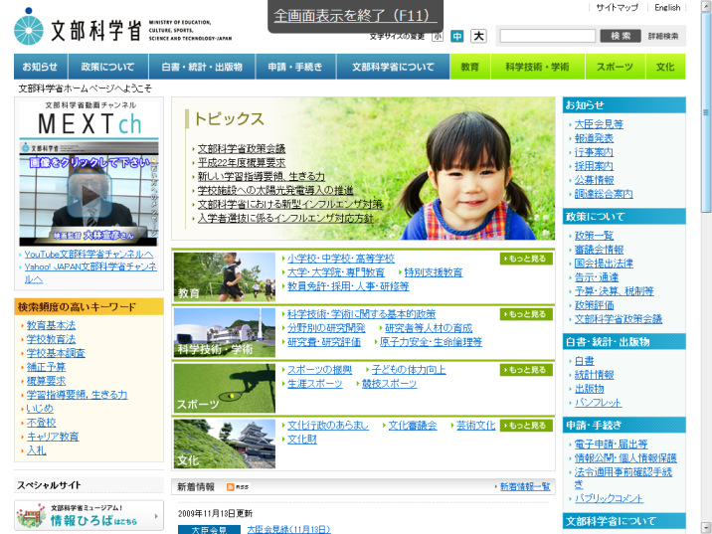
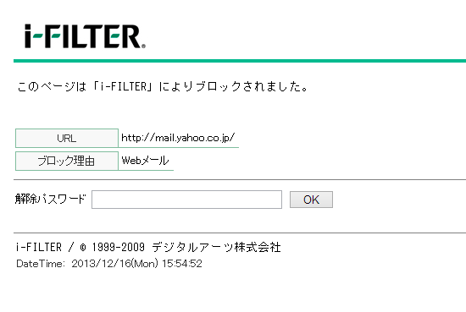
フィルタリングの仕組み
URL制限 言葉の制限 レイティング
リストと比較し、該当していればブロック
http://www.mext.go.jp/
http://www.otona.jp/
http://moge.co.jp/
http://hoge.net/
http://hoge.com/
リクエスト
http://hoge.com/
ブラックリストと照合
ブロック！
Notes:
フィルタリングは，違法な情報や青少年の健全な成長に影響が心配される情報に触れないように，ブロックするリストを元にブロックするか閲覧を許可するかを判断し，望ましくない情報はブロックします。そのリストは，基本的なカテゴリーで決められるほか，細かくコントロールできるようになっています。

Slide 16
２ 情報モラルの意義
学習指導要領総則から読み解く「情報モラル」の在り方
Notes:
学習指導要領が改訂され、情報モラルの扱いがどのように変化したのか、「情報モラルの意義」という視点から見ていくことにします。

Slide 17
学習指導要領では育成を目指す資質・能力を３つの柱に明確化
ア：何を理解しているか，何ができるか
（「知識・技能」の習得）
イ：理解していること・できることをどう使うか
（「思考力・判断力・表現力等」の育成）
ウ：どのように社会・世界と関わり，よりよい人生を送るか
（「学びに向かう力・人間性等」の涵養）
Notes:
学習指導要領では育成を目指す児童生徒の資質能力に関して、３つの柱に明確化しています。まず、何を理解しているか，何ができるかといった「知識・技能」の習得です。次に理解していることやできることをどう使うかといった「思考力・判断力・表現力等」の育成です。そして、どのように社会・世界と関わり、よりよい人生を送るかといった「学びに向かう力・人間性等」の涵養が挙げられています。

Slide 18
また「情報活用能力」を学習の基盤に位置づける
ア 言語能力
言葉は，児童の学習活動を支える重要な役割を果たすものであり，全ての教科等における資質・能力の育成や学習の基盤となるものである。
イ 情報活用能力（情報モラルを含む。）
情報活用能力は，世の中の様々な事象を情報とその結び付きとして捉え，情報及び情報技術を適切かつ効果的に活用して，問題を発見・解決したり自分の考を形成したりしていくために必要な資質・能力である。
ウ 問題発見・解決能力
各教科等において， 物事の中から問題を見いだし，その問題を定義し解決の方向性を決定し，解決方法を探して計画を立て，結果を予測しながら実行し，振り返って次の問題発見・解決につなげていく過程を重視した深い学びの実現を図ることを通じて，各教科等のそれぞれの分野における問題の発見・解決に必要な力を身に付けられるようにするとともに，総合的な学習の時間における横断的・総合的な探究課題や，特別活動における集団や自己の生活上の課題に取り組むことなどを通じて，各教科等で身に付けた力が統合的に活用できるようにすることが重要である。
Notes:
また、情報教育の目的である「情報活用能力」を「言語能力」や「問題発見・解決能力」と併せて学習の基盤に位置づけています。また「情報活用能力」のタイトルには（情報モラルを含む。）
と補足することによって、情報モラルの重要性を強調しています。

Slide 19
「情報活用能力」を構成する資質・能力の３つの柱
（赤字は情報モラルの視点）
（知識・技能）
情報と情報技術を活用した問題の発見･解決等の方法や，情報化の進展が社会の中で果たす役割や影響，情報に関する法･制度やマナー，個人が果たす役割や責任等について，情報の科学的な理解に裏打ちされた形で理解し，情報と情報技術を適切に活用するために必要な技能を身に付けていること。
（思考力・判断力･表現力等）
様々な事象を情報とその結びつきの視点から捉え，複数の情報を結びつけて新たな意味を見出す力や，問題の発見･解決等に向けて情報技術を適切かつ効果的に活用する力を身に付けていること。
（学びに向かう力・人間性等）
情報や情報技術を適切かつ効果的に活用して情報社会に主体的に参画し，その発展に寄与しようとする態度等を身に付けていること。
Notes:
学習の基盤として位置づけられた「情報活用能力」も育成を目指す資質能力に関して、「知識・技能」「思考力・判断力･表現力等」「学びに向かう力・人間性等」３つの柱に明確化されています。それらの内容には赤字で示したように情報モラルに関する内容がちりばめられています。

Slide 20
情報教育の目標「３つの柱」
情報活用の
実践力
情報の
科学的な理解
情報社会に
参画する態度
資質・能力の「三つの柱」
内容・学習活動の視点からの整理
知識・技能
情報活用能力
資質・能力の視点からの整理
思考力・判断力
・表現力等
学びに向かう力，
人間性等
Notes:
この図は「情報活用能力」を従来の内容や学習活動の視点と、育成すべき資質や能力の視点を併せて示したものです。

Slide 21
なぜ情報モラルが求められるのか
【情報モラルが必要とされる社会の背景】
携帯電話・スマートフォンやＳＮＳが子供たちにも急速に普及した。
このため
  インターネット上での誹謗中傷やいじめ（権利の尊重と責任）
  インターネット上の犯罪や違法・有害情報の問題の深刻化（情報安全）
  インターネット利用の長時間化等（健康との関わり）
などの問題が生起してきた
Notes:
小中学校学習指導要領「総則」の解説には、情報モラルの意義について記述があります。情報モラルが必要とされる社会の背景として携帯電話やスマートフォン、ＳＮＳが子供たちにも急速に普及したことが挙げられます。そして具体的な問題として、インターネット上での誹謗中傷やいじめ、インターネット上の犯罪や違法・有害情報の問題の深刻化、インターネット利用の長時間化等の問題点が生起してきたことを挙げています。これら３つの問題点は、それぞれ「権利の尊重と責任」、「情報安全」、「健康との関わり」の３観点に整理できます。

Slide 22
情報モラルの定義と指導内容
【情報モラルの定義と育成を目指す資質・能力】
情報モラルとは，「情報社会で適正な活動を行うための基になる考え方と態度」と定義されているが、
具体的には次のような資質・能力の育成が求められる
他者への影響を考え，人権，知的財産権など自他の権利を尊重し情報社会での行動に責任をもつ
犯罪被害を含む危険の回避など情報を正しく安全に利用できる
コンピュータなどの情報機器の使用による健康との関わりを理解する
Notes:
このような子供たちを取り巻く情報社会の課題をふまえて、情報モラルの定義や具体的にはどのような資質・能力の育成が求められるのかが述べられています。それは、「他者への影響を考え，人権，知的財産権など自他の権利を尊重し情報社会での行動に責任をもつ」、「犯罪被害を含む危険の回避など情報を正しく安全に利用できる」、「コンピュータなどの情報機器の使用による健康との関わりを理解する」の3点です。

Slide 23
どのような学習活動が考えられるのか
【具体的な学習活動】
情報モラルを指導するためにどのような具体的な学習活動が考えられるのか
  情報発信による他人や社会への影響（行動に責任）
  ネット上のルールやマナーを守る意味（行動に責任）
  情報には自他の権利があること（権利を尊重）
  情報には誤ったものや危険なものがあること（正しく安全に）
  健康を害するような行動について（健康との関わり）
Notes:
「総則」の解説では続けて、情報モラルを指導するために１～５までの具体的な学習内容が提案されています。

Slide 24
授業を実施する上で求められる工夫
【授業の工夫】
情報モラルを指導する上でどのような工夫が求められるのか
情報を活用する授業の各場面（収集，判断，処理，発信）で学習させる
情報や情報技術の特性についての理解に基づく情報モラルを身に付けさせ，将来の新たな機器やサービス，あるいは危険の出現にも適切に対応できるようにする
道徳科や特別活動のみで実施するものではなく，各教科等との連携や，さらに生徒指導との連携も図りながら実施する
Notes:
また、情報モラルを指導する上でどのような工夫が求められるのか、指導上の留意点が３点述べられています。それは、まず「情報を活用する授業の各場面（収集，判断，処理，発信）で学習させる」こと。また「情報や情報技術の特性についての理解に基づく情報モラルを身に付けさせ、将来の新たな機器やサービス、あるいは危険の出現にも適切に対応できるようにする」こと。そして、「道徳科や特別活動のみで実施するものではなく、各教科等との連携や、さらに生徒指導との連携も図りながら実施する」ことの3点が提案されています。

Slide 25
３ 情報モラルの指導（実践編）
Notes:
次に、情報モラルの指導に関して実践的な内容について見ていきましょう。

Slide 26
学習指導要領における
情報モラル
幼児教育実践編
Notes:
次に、情報モラルの指導に関して実践的な内容について見ていきましょう。

Slide 27
【幼稚園等】 「幼稚園教育要領」
＊幼保連携型認定こども園教育・保育要領、保育所保育指針も同様
幼児期の終わりまでに育ってほしい10の姿
（社会生活との関わり）
（一部抜粋）
遊びや生活に必要な情報を取り入れ、情報を伝え合ったり、活用したり、情報に基づき判断しようとしたりして、情報を取捨選択などして役立てながら活動するようになる
Notes:
幼児教育においては、「情報モラル教育」という言葉は使われていませんが、平成30年告示の幼稚園教育要領等において、初めて「情報」という言葉が使われるようになりました。幼児期から「情報」について、考えていかなければならない、又は指導していかなければならなくなったということです。その背景には、３～５歳児になると，約５０％の幼児が何かしらのICT機器を利用している，また，約40%に近い幼児がインターネットを利用しているといった実態もあります。

Slide 28
学習指導要領における
情報モラル
小学校実践編
Notes:
次に、情報モラルの指導に関して実践的な内容について見ていきましょう。

Slide 29
【小学校】 「学習指導要領」
総則：情報活用能力（情報モラルを含む）
教科横断的な視点からの教育課程編成
国語：引用の仕方、出典の示し方
社会：情報の保護や取り扱い
体育：健康との関わり
総合的な学習の時間：確実に身につける（情報モラル）
特別の教科道徳：
特質を生かした指導
話し合いや疑似体験等創意ある多様な工夫
特別活動：情報を収集し，よりよく判断し行動する力
Notes:
学習指導要領は、情報モラルの指導については、教科横断的な視点からの教育課程編制が求められています。

Slide 30
学習指導要領に記載される小学校の情報モラル
情報倫理
特別の
教科
道徳
社会
総合的な学習の時間
国語
体育
特別活動
情報安全
Notes:
今まで見てきた小学校習指導要領の記載内容から、国語、社会、保健体育、総合的な学習の時間、特別の教科道徳、特別活動で情報モラルに関する具体的な指導の記述があります。作に、総合的な学習の時間と特別の教科道徳で、詳細に情報モラルの指導が取りあげられています。これらの教科や領域が小学校における情報モラル指導の骨格になります。しかし、さらに他の教科や学校全体の教育活動を通して、情報モラルを指導しなければなりません

Slide 31
【小学校】 学習指導要領総則
第２ 教育課程の編制
２ 教科等横断的な視点に立った資質・能力の育成
各学校においては、児童の発達の段階を考慮し，言語能力，情報活用能力（情報モラルを含む），問題発見・
解決能力等の学習の基盤となる資質・能力を育成して
いくことができるよう，各教科等の特質を生かし，教科
等横断的な視点から教育課程の編成を図るものとする。
情報モラルは、情報活用能力の一つとして、各教科等の特質を生かし、教科横断的な視点からの教育課程の編制が求められている。

Slide 32
【小学校】 学習指導要領総則 解説
第３節 教育課程の実施と学習評価
１ 主体的・対話的で深い学びの実現に向けた授業改善
情報モラルとは，「情報社会で適正な活動を行うための基になる考え方と態度」
携帯電話・スマートフォンやＳＮＳが子供たちにも急速に普及するなかで，インターネット上での誹謗中傷やいじめ，インターネット上の犯罪や違法・有害情報の問題の深刻化，インターネット利用の長時間化等を踏まえ，情報モラルについて指導することが
一層重要となっている。
情報モラルの定義を示すとともに、情報モラルに関する
指導の重要性を強調している

Slide 33
【小学校】 学習指導要領総則 解説
第３節 教育課程の実施と学習評価
１ 主体的・対話的で深い学びの実現に向けた授業改善
◆情報モラルに関する指導は，道徳科や特別活動のみで実施するものではなく，各教科等との連携や，さらに生徒指導との連携も図りながら実施することが重要である。
情報モラルの指導は、特別の教科道徳や特別活動だけでなく、各教科等との連携や生徒指導との連携を図って指導すべきであることが強調されている

Slide 34
【小学校】 学習指導要領 国語（解説）
第３節 第５学年及び第６学年の内容
Ｂ 書くこと
エ 引用したり，図表やグラフなどを用いたりして，自分の考えが伝わるように
書き表し方を工夫すること。
なお，引用した文章や図表等の出典については必ず明記するとともに，引用部分が適切な量になるようにする必要がある。このことは，著作権を尊重し，保護するために必要なことであり，指導に当たっては十分留意することが求められる。
Notes:
小学校の国語の解説には
＜クリック＞
「著作権の尊重や保護」について書かれています。

Slide 35
【小学校】 学習指導要領 社会（解説）
２ 第５学年の内容
その際，高度に情報化した社会においては，自他の個人情報の保護や適切な扱いが必要であることなどに触れることが大切である。
また，情報は放送，新聞などの産業が目的をもって発信していること，情報媒体にはそれぞれ伝え方・伝わり方に特徴があること，情報の中には不確かなもの
や誤ったものもあることなどを踏まえ，情報の受け手として，確かな情報を収集・選択し，様々な観点から比較して適切に判断することの大切さに気付くようにする。なお，不確かな情報や誤った情報が広がることによって，風評被害などが生じ，関係者の人権等が著しく侵害されることがあることにも触れるようにする。
Notes:
社会では５年の情報産業の学習の際に、 個人情報の保護や、情報の受け取り方や確実性などについて指導することになっています。

Slide 36
【小学校】 学習指導要領 体育（解説）
第３章指導計画の作成と内容の取扱い
３体育・健康に関する指導
心身の健康の保持増進に関する指導においては，
情報化社会の進展により，様々な健康情報や性・薬物等に関する情報の入手が容易になっていることなどから，児童が適切に行動できるようにする指導が一層重視されなければならない。
Notes:
体育では、容易に手に入る様々な健康情報が入手できる、進展する情報化社会の中で、適切に行動できるように指導することが重視されている。

Slide 37
【小学校】 「特別の教科 道徳(解説)」
６ 情報モラルと現代的な課題に関する指導
（１）情報モラルに関する指導
イ 情報モラルへの配慮と道徳科
情報モラルに関する指導について，道徳科では，その特質を生かした指導の中での配慮が求められる。道徳科は道徳的価値に関わる学習を行う特質があることを踏まえた上で，指導に際しては，情報モラルに関わる
題材を生かして話合いを深めたり，コンピュータによる疑似体験を授業の一部に取り入れたりするなど，創意ある多様な工夫が生み出されることが期待される。
Notes:
道徳では、情報モラルに関する指導については、道徳科の特質を生かした指導の配慮が求められてています。また、疑似体験などの具体的な創意工夫が期待されています。

Slide 38
情報モラル指導と「特別の教科道徳」
×
○
道徳の時間
「特別の教科道徳」だけでなく、各教科、外国語活動、総合的な学習の時間、特別活動の学習の他、生活指導においても情報モラルの指導をしなければならない
「特別の教科道徳」の時間で指導すれば充分
指導に際しては，情報モラルに関わる題材を生かして話合いを深めたり，コンピュータによる疑似体験を授業の一部に取り入れたりするなど，創意ある多様な工夫が必要である
情報機器の使い方やインターネットの操作，危険回避の方法やその際の行動の具体的な練習を行うことが情報モラルの指導である
Notes:
情報モラルの指導を「特別の教科道徳」の時間だけで指導すれば十分とするのは間違いであり、各教科、外国語活動、総合的な学習の時間、特別活動の学習の他、生活指導においても指導をしなければならないのです。また、道徳の時間の留意点として「コンピュータによる疑似体験を授業の一部に取り入れたりするなど，創意ある多様な工夫が必要である」としているが、情報機器の使い方やインターネットの操作，危険回避の方法やその際の行動の具体的な練習を行うことが情報モラルの指導であるとするのはの間違いです。
指導をとおして「モラル」の育成をすることが重要なのです。

Slide 39
【小学校】 学習指導要領 総合的な学習の時間（解説）
第２節 内容の取扱いについての配慮事項 （９）
その中で，自分自身が危険に巻き込まれないことや情報社会に
害を及ぼさないことなどの情報モラルについても，機を見て丁寧に指導する必要がある。
例えば，電子掲示板を用いてみんなで調べたことを教え合うような学習活動では，相手を中傷するような書き込みが時折見られることがある。そのような場面を捉えて，なぜそれがいけないのか，どのようなことに発展する可能性があるのかなどを討論するようなことが考えられる。
このように情報モラルを取り扱う場合には，児童自らの具体的で
身近な素材を取り上げ，情報に関わる際の望ましい姿勢や態度，ならびに情報活用の方法などについて，自分のこととして見つめ
直し考えさせることを通して，情報モラルを確実に身に付けさせることが望まれる。
Notes:
「総合的な学習の時間」には、危険や害、中傷などから身を守る安全に関わることや情報を活用する際の留意点と情報に関わる望ましい姿勢や態度
及び情報活用の方法などについて述べられ、情報モラルを確実に身につけ避けることが望まれるとしている。

Slide 40
【小学校】 学習指導要領特別活動（解説）
２ 学級活動の内容
（１）学級活動「(1)学級や学校における生活づくりへの参画」
ウ 心身ともに健康で安全な生活態度の形成
近年でも，東日本大震災や熊本地震，台風や集中豪雨などをはじめとする様々な自然災害の発生や，情報化やグローバル化等の社会の変化に伴い，児童を取り巻く安全に関する環境も変化している。したがって，安全に関する指導においても，取り上げた内容について，必要な情報を自ら収集し，よりよく判断し行動する力を育むことが重要である。
Notes:
特別活動の「学級活動」の解説にも、情報化に伴う安全に関する環境の変化に対応した、判断力行動力の重要性が延べられている。

Slide 41
学習指導要領における
情報モラル
中学校実践編
Notes:
次に、情報モラルの指導に関して実践的な内容について見ていきましょう。

Slide 42
【中学校】 「学習指導要領」
総則：情報活用能力（情報モラルを含む）
国語：引用の仕方、出典の示し方、情報の信頼性
社会：情報モラルの指導に留意
音楽：知的財産権
美術：知的財産権、肖像権
保体：健康との関わり
技家：著作権を含めた知的財産権、
発信した情報に対する責任
サイバーセキュリティ、個人情報の保護
道徳：情報モラルを充実
Notes:
中学校学習指導要領では総則で取り上げられている他、国語、社会、音楽、美術、保健体育、技術・家庭科、道徳と多岐にわたり、情報モラルに
関する内容が記載されています。
また「総合的な学習の時間」は各教科等を横断したり総合化したりする探究活動を行うものとされていますので情報モラルを指導することが可能です。

Slide 43
学習指導要領に記載される中学校の情報モラル
情報倫理
技術
・
家庭
総合
道徳
国語
社会
美術
音楽
保体
学級活動
情報安全
Notes:
各教科等で扱う内容を図に表すとこのようになります。中学校では技術・家庭科及び特別の教科 道徳で扱われる内容が多く
なります。また、特別の教科 道徳では情報倫理的な内容が、学級活動では情報安全的な内容が中心となります。

Slide 44
【中学校】 学習指導要領（解説）の変化
・「総則」の中で、情報モラルが情報活用能力の
中に組み込まれた
各学校においては，生徒の発達の段階を考慮し，言語能力，情報活用能力（情報モラルを含む。），問題発見・解決能力等の・・・・・
・技術・家庭科（技術分野）の解説では、情報モラ
ルの内容を網羅するように紹介された
Notes:
学習指導要領の改訂で、大きな変化のあったところをまとめると、次の３点になります。
まず、総則ですが、情報モラルが情報活用能力の中に組み込まれたことが挙げられます。
また、技術・家庭科の技術分野では情報モラルの内容が網羅的に紹介されました。
ただし、内容が多すぎて、全てを扱うことは時間的に難しい問題がありますので、扱い方に
工夫が求められます。

Slide 45
【中学校】 学習指導要領（解説）の変化
・特別の教科 道徳では、情報モラルに関する
指導を「留意する」から「充実する」に変わった
・特別の教科 道徳の解説では、情報モラルの
扱い方に関してより具体的に紹介された
例えば，思いやり，感謝や礼儀に関わる指導の際に，インターネット上の書き込みのすれ違いなどについて触れたり，遵法精神，公徳心に関わる指導の際に，インターネット上のルールや著作権など法やきまりに触れたりすることが考えられる。
Notes:
次に、特別の教科 道徳では、情報モラルに関する指導が「留意する」から「充実する」と変わりました。
特別の教科 道徳の学習指導要領解説においても、このようにかなり具体的に多岐にわたって示されました。

Slide 46
【中学校】 「資料編」
Notes:
ここからは資料編になります。
各教科等の学習指導要領あるいは学習指導要領解説でどのように記載されているかを紹介しています。
必要に応じて参考にしてみてください。

Slide 47
【中学校】 「総則」
各学校においては，生徒の発達の段階を考慮し，言語能力，情報活用能力（情報モラルを含む。），問題発見・解決能力等の学習の基盤となる資質・能力を育成していくことができるよう，各教科等の特質を生かし，教科等横断的な視点から教育課程の編成を図るものとする。
Notes:
中学校の総則です。

Slide 48
【中学校】 「総則」（解説）
情報活用能力をより具体的に捉えれば，学習活動において必要に応じてコンピュータ等の情報手段を適切に用いて情報を得たり，情報を整理・比較したり，得られた情報をわかりやすく発信・伝達したり，必要に応じて保存・共有したりといったことができる力であり，さらに，このような学習活動を遂行する上で必要となる情報手段の基本的な操作の習得や，プログラミング的思考，情報モラル，情報セキュリティ，統計等に関する資質・能力等も含むものである。
Notes:
総則の解説では情報セキュリティも記載されました。

Slide 49
【中学校】 「国語」
比較や分類，関係付けなどの情報の整理の仕方，引用の仕方や出典の示し方について理解を深め，それらを使うこと。
本や資料から文章や図表などを引用して説明したり記録したりするなど，事実やそれを基に考えたことを書く活動。
本や新聞，インターネットなどから集めた情報を活用し，出典を明らかにしながら，考えたことなどを説明したり提案したりする活動。
情報の信頼性の確かめ方を理解し使うこと。
Notes:
国語では主に著作物の扱いに関する引用が取り上げられています。

Slide 50
【中学校】 「社会」
課題の追究や解決の見通しをもって生徒が主体的に情報手段を活用できるようにするとともに，情報モラルの指導にも留意すること。
Notes:
社会では積極的に情報手段を活用しますが、その際に情報モラルの指導にも留意すると書かれています。

Slide 51
【中学校】 「音楽」
自己や他者の著作物及びそれらの著作者の創造性を尊重する態度の形成を図るとともに，必要に応じて，音楽に関する知的財産権について触れるようにすること。また，こうした態度の形成が，音楽文化の継承，発展，創造を支えていることへの理解につながるよう配慮すること。
Notes:
音楽では「知的財産権」という言葉が使われ、著作権教育について指導することが求められています。

Slide 52
【中学校】 「美術」
必要に応じて，美術に関する知的財産権や肖像権などについて触れるようにすること。また，こうした態度の形成が，美術文化の継承，発展，創造を支えていることへの理解につながるよう配慮すること。
Notes:
美術では「知的財産権」だけでなく、「肖像権」という言葉も使われています。

Slide 53
【中学校】 「保健体育」
必要に応じて，コンピュータなどの情報機器の使用と健康との関わりについて取り扱うことにも配慮するものとする。
Notes:
保健体育では「情報機器の使用と健康とのかかわり」を取り扱うことが記載されています。
情報機器の使いすぎによるネット依存を取り扱うことになります。

Slide 54
【中学校】 「技術・家庭」
情報の表現，記録，計算，通信の特性等の原理・法則と，情報のデジタル化や処理の自動化，システム化，情報セキュリティ等に関わる基礎的な技術の仕組み及び情報モラルの必要性について理解すること。
著作権を含めた知的財産権，発信した情報に対する責任，及び社会におけるサイバーセキュリティが重要であることについても扱うこと。
個人情報の保護の必要性についても扱うこと。
Notes:
中学校の「技術・家庭科」の情報分野は情報活用能力を育成するためのコアとなる領域です
このため、ここが
＜クリック＞
情報モラルを指導する中心になります

Slide 55
【中学校】 「特別の教科 道徳」
「・・情報モラルに関する指導を充実すること。」
Notes:
特別の教科 道徳では情報モラルに関する指導を充実することになりました。

Slide 56
【中学校】 「特別の教科道徳」（解説）
内容としては，情報社会の倫理，法の理解と遵守，安全への知恵，情報セキュリティ，公共的なネットワークがあるが，道徳科においては，第２に示す内容との関連を踏まえて，特に，情報社会の倫理，法の理解と遵守といった内容を中心に取り扱うことが考えられる。
Notes:
特別の教科 道徳の解説にはより詳しく道徳と情報モラルの関わりについて書かれています。

Slide 57
【中学校】 「特別の教科道徳」（解説）
指導に際して具体的にどのような問題を扱うかについては各学校において検討していく必要があるが，例えば，思いやり，感謝や礼儀に関わる指導の際に，インターネット上の書き込みのすれ違いなどについて触れたり，遵法精神，公徳心に関わる指導の際に，インターネット上のルールや著作権など法やきまりに触れたりすることが考えられる。また，情報機器を使用する際には，使い方によっては相手を傷つけるなど，人間関係に負の影響を及ぼすこともあるため，指導上の配慮を行う必要がある。

Slide 58
学習指導要領における
情報モラル
高等学校実践編
Notes:
次に、情報モラルの指導に関して実践的な内容について見ていきましょう。

Slide 59
【高等学校】 「学習指導要領」
総則：情報活用能力（情報モラルを含む）
情報：情報に関する法規・制度・マナー、知的財産
情報セキュリティ、個人の役割や責任
国語：引用の仕方、出典の示し方、情報の信頼性
地理歴史・公民：情報モラルの指導に留意
音楽、書道：知的財産権
美術：知的財産権、肖像権
保健：安全な社会生活、労働環境
専門学科：情報モラル、セキュリティ、労働環境

Slide 60
学習指導要領に記載される高等学校の情報モラル
情報倫理
総合
地歴
・
公民
共通教科「情報」
国語
音楽
美術
・
芸術
保体
特
別
活
動
情報安全
Notes:
このように高等学校学習指導要領では、国語、地歴・公民、音楽、美術・芸術、保健体育、情報、特別活動（ホームルーム活動）に情報モラルの学習活動が記載されています
また「総合的な学習の時間」は各教科等を横断したり総合化したりする探究活動を行うものとされていますので情報モラルを指導することが可能です
これらの教科や領域が高等学校における情報モラル指導の骨格になります
さらに他の教科や学校全体の教育活動を通して、情報モラルを指導することになります

Slide 61
【高等学校】 「総則」
各学校においては，生徒の発達の段階を考慮し，言語能力，情報活用能力（情報モラルを含む。），問題発見・解決能力等の学習の基盤となる資質・能力を育成していくことができるよう，各教科等の特質を生かし，教科等横断的な視点から教育課程の編成を図るものとする。
Notes:
高等学校の総則にも小中学校と同じように「教科等横断的な視点に立った資質・能力の育成」として
「情報モラルを含む情報活用能力の育成」が記載されています
このため、各学校で情報モラルの年間指導計画を立てて確実に指導する必要があります

Slide 62
４ 「ネット社会の歩き方」の活用
Notes:
では次に、「ネット社会の歩き方」の活用について解説します

Slide 63

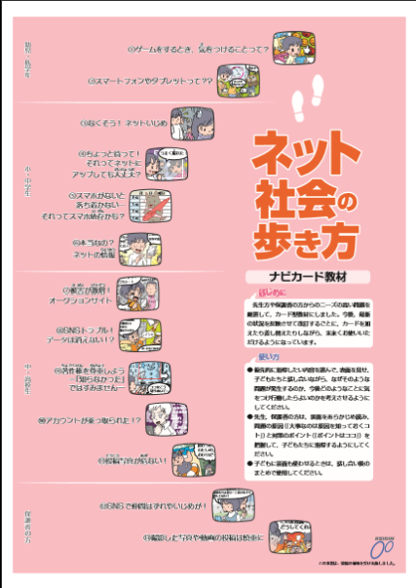
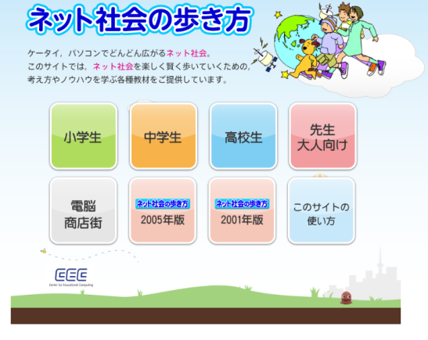
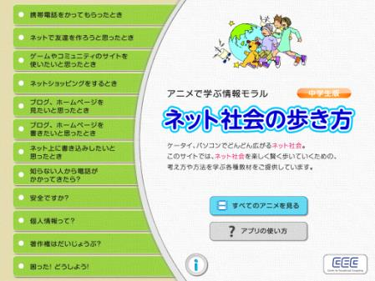
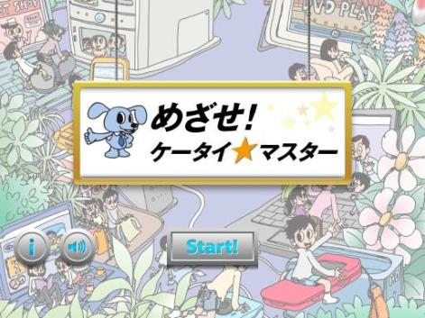
情報モラル教材「ネット社会の歩き方」
無償配布 http://www2.japet.or.jp/net-walk/
Ｗｅｂ教材
冊子・カード型教材
・アニメーション版
・動 画 版
アプリ教材
Notes:
「ネット社会の歩き方」は、無償で利用できる情報モラル教材として，学校現場で広く活用されています。
2000年から改訂を加えながら開発が続けられており，アニメーションまたは動画によるWEB教材，
児童生徒や保護者に配布できる冊子・カード型教材，
スマートフォンやタブレットでの学習に適したアプリ教材
が配布されています。
Web教材「ネット社会の歩き方」
http://www2.japet.or.jp/net-walk/
中学校、高校生向けのスマートフォンなどの緊急課題に対応したテキスト教材
http://www2.japet.or.jp/net-walk/pdf/juniornet-walk.pdf
新たに幼児教育、小学校、中学校、高等学校の児童・生徒向けとその保護者向のナビカード型テキスト
http://www2.japet.or.jp/net-walk/pdf/newhandbook201706.pdf
スマートフォン対応IOS版、Android版のスマートフォンアプリ。
iPadやAndroid端末で利用できるアプリ教材で、現在iTunes App StoreやGoogle Playで公開され、無料でダウンロードできます。
スマートフォン用MP４（動画）についても下記より提供しています。
http://www2.japet.or.jp/net-walk/smart_ichiran.html

Slide 64
「ネット社会の歩き方」 ナビカード教材
ゲームをするとき，気をつけること
なくそう！ネットいじめ
ネットにアップしても大丈夫？
それってスマホ依存かも？
本当なの？ネットの情報
被害が急増！オークションサイト
ＳＮＳトラブル！データが消えない
著作権を尊重しよう
アカウントが乗っ取られた
ＳＮＳで仲間はずれやいじめが！ など
幼児・低学年
小・中学生
中学・高校生
保護者
http://www2.japet.or.jp/net-walk/pdf/newhandbook201706.pdf
Notes:
ナビカード教材
先生方や保護者の方からのニーズの高い問題を 厳選して，カード型教材にしました。
今後，最新 の状況を反映させて改訂するごとに，カードを加えたり差し替えたりしながら，末永くお使いいただけるようになっています。
・優先的に指導したい内容を選んで，表面を見せ， 子どもたちと話し合いながら，なぜそのような 問題が発生するのか，今後どのようなことに気 をつけ行動したらよいのかを考えさせるように してください。
・先生，保護者の方は，裏面をあらかじめ読み， 問題の原因（「大事なのは原因を知っておくコ ト」）と対策のポイント（「ポイントはココ」）を 把握して，子どもたちに指導するようにしてく ださい。
・ 子どもに裏面も使わせるときは，話し合い後の まとめで使用してください。

Slide 65

情報モラル教材ポータル 「ネット社会の歩き方」
http://www2.japet.or.jp/net-walk/
Notes:
こちらはWeb教材の「ネット社会の歩き方」です。子どもたちを取り巻くネット社会に対応した内容やそれに関連する課題などを、音声を伴うアニメーションで構成したWeb教材です。
教材コンテンツは全部で６７話あり、情報モラルの「2領域５分野」をカバーしています。
スマートフォンなどで簡単に視聴できる動画版も用意されています。

Slide 66









小学校向け教材の紹介
項目 | コンテンツ番号 （※各画像と学習ユニットがリンクしています）
1.情報社会 の倫理 | ３「大人向けの情報に注意」 ６「ネットで悪口は要注意」 3、6、7、8、10、11、14、18、48、53、55、58
2.法の理解 と遵守 | ７「ネットで悪口が罪になる」 ８「おもしろ半分では無責任」 3、6、7、10、18、47、48、50、58、62
3.安全への 知恵 | １０「ネットいじめは人権侵害」 １１「住所や電話番号をおしえるのは慎重に」 10、11、14、22、27、28、47、53、56、60、64
4.情報 セキュリティ | ２７「コンピュータウイルスに注意」 ２８「他人になりすまして」 11、27、28、47、52
5.公共的な ネットワーク 社会の構築 | ４８「当番の仕事」 ６「ネットで悪口は要注意」 6、10、48、53、57、58
66
Notes:
これは、小学校向けの教材を情報モラルの５項目別に整理したものです。

Slide 67
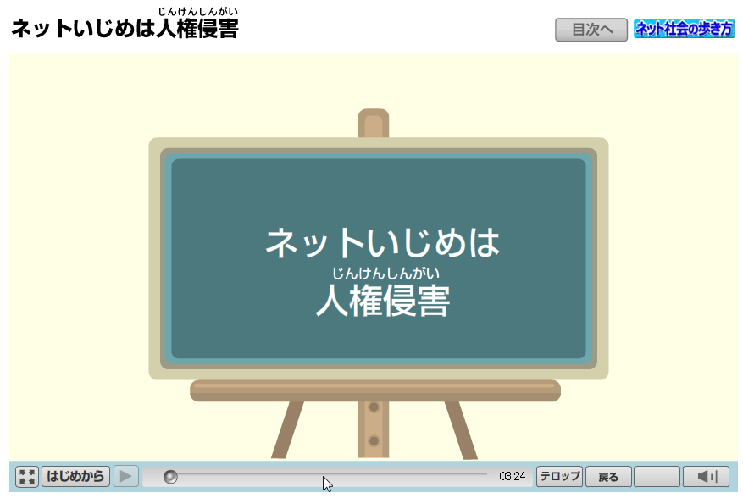
Notes:
まず、小学生向けの「ネットいじめは人権侵害」から見ていきましょう。

Slide 68
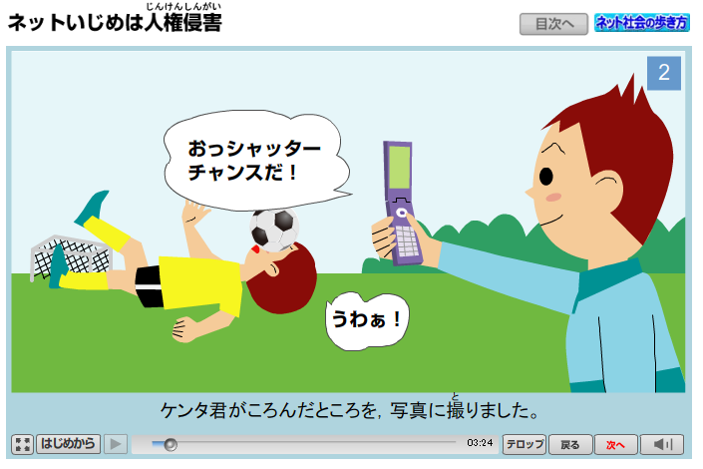
Notes:
ツバサ君がケンタが転んだところを写真に撮りました。

Slide 69
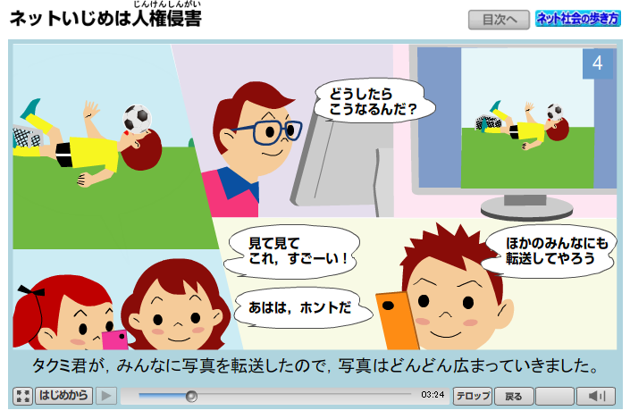
Notes:
ツバサ君はケンタ君が転んだ写真をタクミ君に送りました。タクミ君はその写真をたくさんの知り合いに転送し、写真はどんどん広まっていきました。

Slide 70
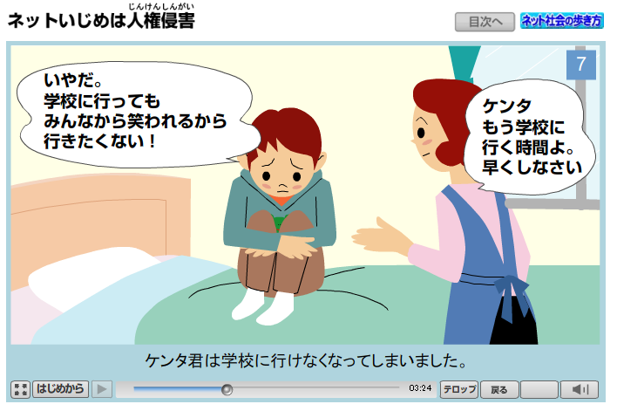
Notes:
ケンタ君はそれ以来、学校で笑いものになってしましました。ケンタ君はそのため学校に行けなくなりました。ツバサ君やタクミ君は自分たちのせいでケンタ君が学校に来れなくなったことを知りました。

Slide 71
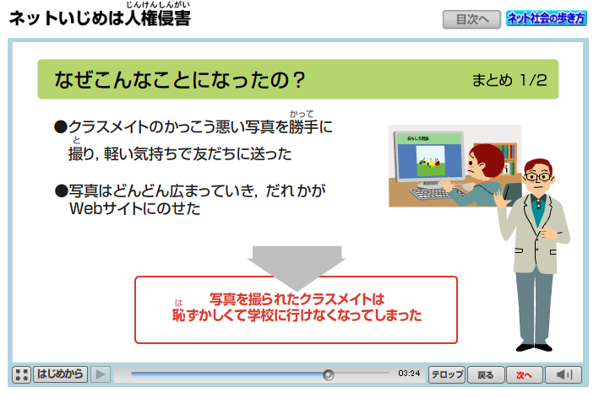
Notes:
問題提示の教材のあとに解説のページがあります。課題提示の教材を見終わって一度みんなでなぜそのようになったのか、そのようにならないためにはどうすればよいか話し合ってから、解説に進んでもかまいません。また、引き続き解説を見てもかまいません。授業のスタイルに合わせて先生方で選択してください。

Slide 72










中学校向け教材の紹介
項目 | コンテンツ番号 （※各画像と学習ユニットがリンクしています）
1.情報社会の倫理 | ５「ブログの有効活用」 ９ 「うわさやデマを発信しない」 5、6、7、9、13、16、17、18、21、25、43、44、 45、49、53、55、58、66
2.法の理解と遵守 | １「Webサイトの情報を活用しよう」 ４「危険な商品に注意」 1、4、6、7、16、17、18、19、37、39、43、46、 47、62、64、65
3.安全への知恵 | ２「こんなWebサイトに気をつけて」 ４２「ケータイのコミュニティは慎重に」 1、2、4、6、12、13、15、20、21、23、24、25、 26、29、30、37、38、40、41、42、44，46、47 53、56、60、61
4.情報セキュリティ | ３０「フィッシングサイトにつられるな」 ３１「スパイウェアに注意」 30、31、47、52、59、61、63、65、67
5.公共的なネットワーク社会の構築 | ３５「ネットショッピングの活用」 ３８「ネットオークションの賢い利用方法」 5、6、46、35、38、47、53、57
72
Notes:
これは、中学校向けの教材を情報モラルの５項目別に整理したものです。

Slide 73
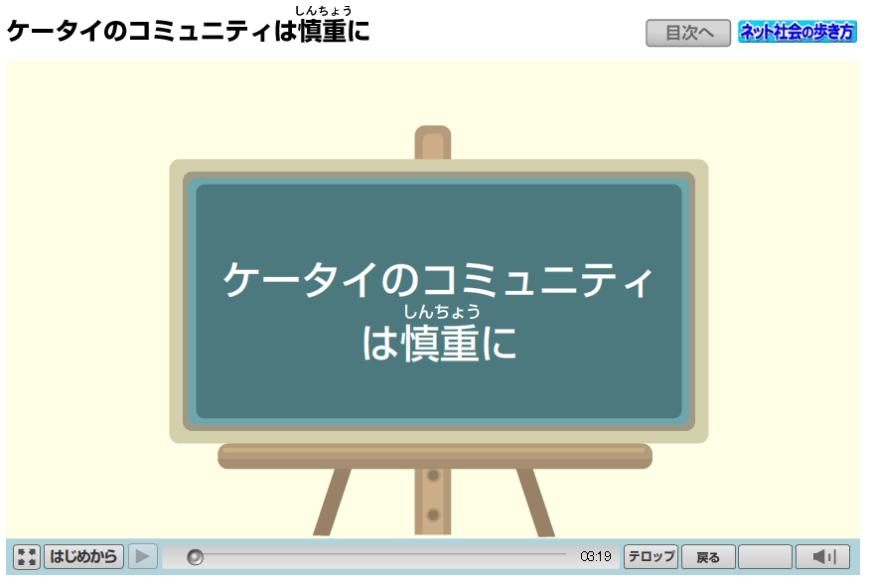
Notes:
次は中学生向けの「読まれたのに」です。

Slide 74
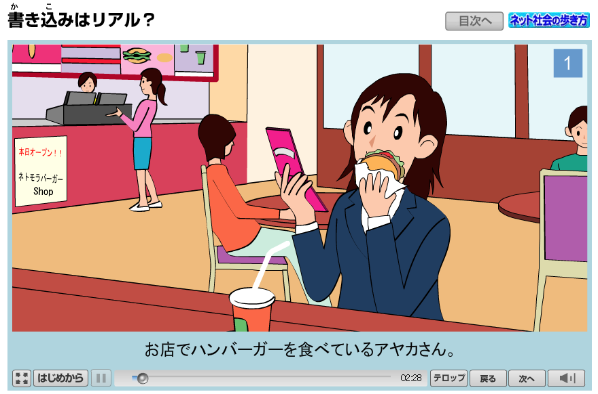
Notes:
アヤカさんはおいしいハンバーガーショップの話題や・・・

Slide 75
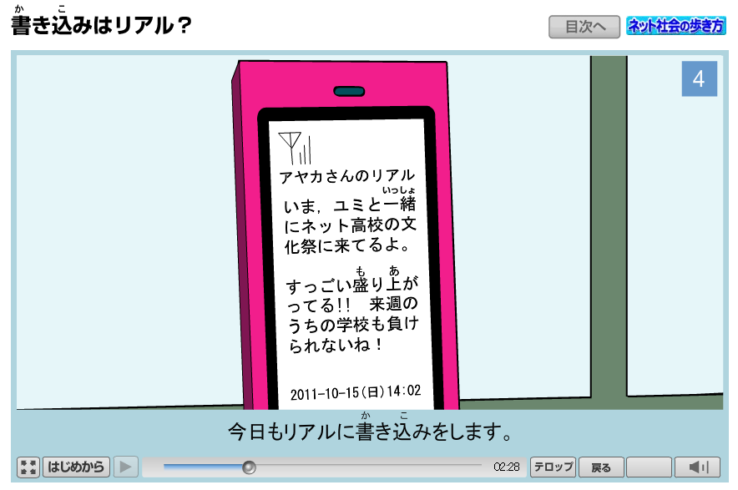
Notes:
友だちと行った高校の文化祭の様子を、駅名や学校名、友人の名前など実名でリアルに書き込んでいます。

Slide 76
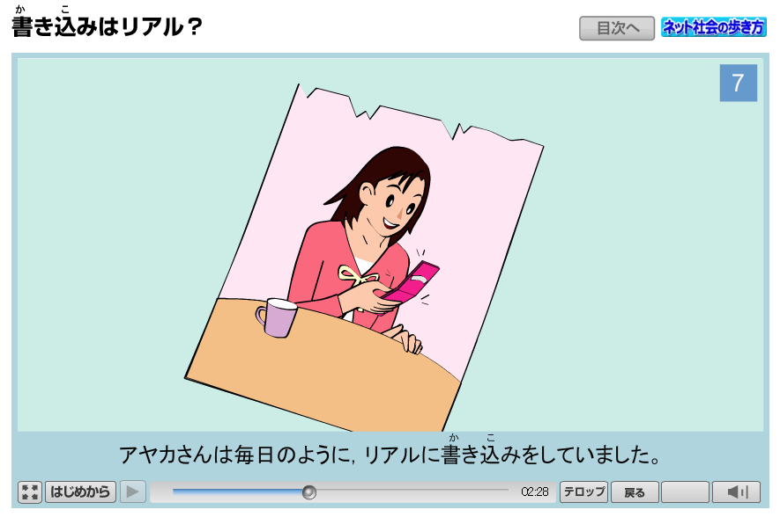
Notes:
アヤカさんは、毎日のように、日々の様子をリアルに書き込みをしていました。

Slide 77
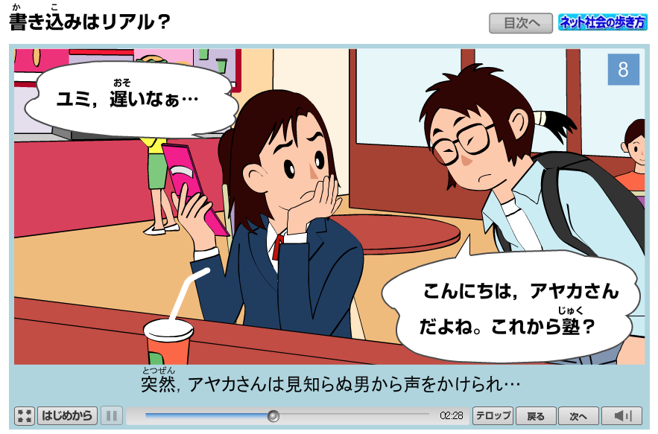
Notes:
友だちと待ち合わせをしていたアヤカさん、突然、見知らぬ男から声をかけられました。でもその男はアヤカさんのことをよく知っているようです。
「だ、だれ？なんで私のことを知ってるの・・・？」

Slide 78
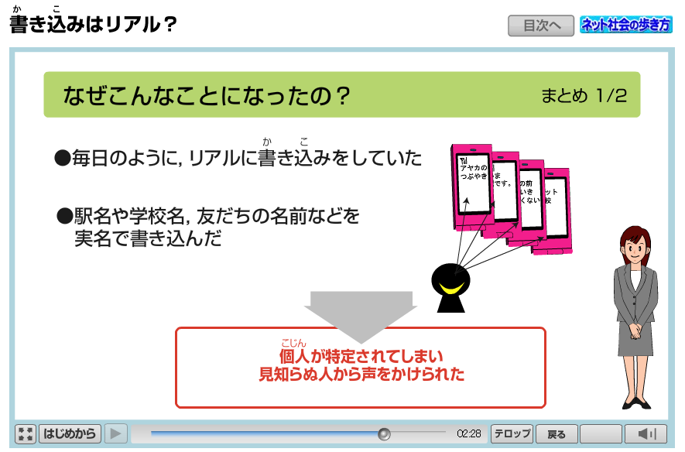
Notes:
問題提示の教材のあとに解説のページがあります。課題提示の教材を見終わって一度みんなでなぜそのようになったのか、そのようにならないためにはどうすればよいか話し合ってから、解説に進んでもかまいません。また、引き続き解説を見てもかまいません。授業のスタイルに合わせて先生方で選択してください。

Slide 79







高等学校向け教材の紹介
項目 | コンテンツ番号 （※各画像と学習ユニットがリンクしています）
1.情報社会の倫理 | １３「個人情報は大切なデータ」 １６「他人の絵や文章のコピーは要注意」 5、9、13、16、17、21、25、43、44、45、53、55 60、62、66
2.法の理解と遵守 | １７「ファイル共有ソフトは要注意」 １９「マナーモード？それとも電源オフ？」 4、 16、17、19、 32、33、34、36、43、46
3.安全への知恵 | １５「チャットで個人情報は言わない」 ４１「モデル募集サイトにご用心」 2、4、13、15、20、21、23、24、25、26、 29、30、41、44、46、53、54、56
4.情報セキュリティ | ３０ 「フィッシングサイトにつられるな」 30、52、59、61、63、64.65、67
5.公共的なネットワーク社会の構築 | ５ 「ブログの有効活用」 ４６「ネットで稼ぐ→落とし穴に注意」 5、46、53、57
79
Notes:
これは、高等学校向けの教材を情報モラルの５項目別に整理したものです。

Slide 80
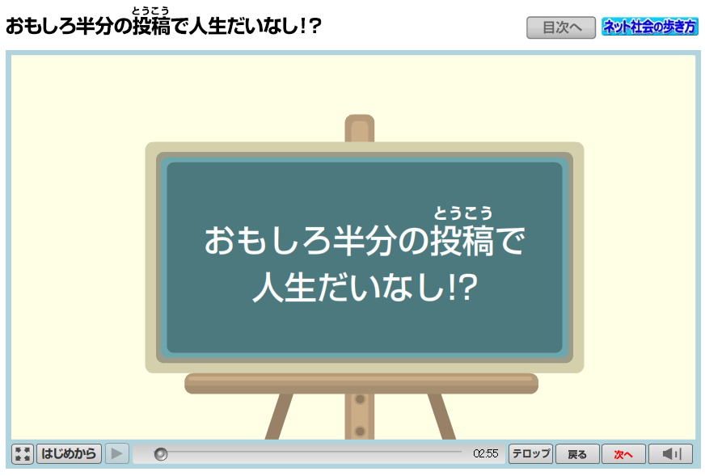
Notes:
次は中学生、高校生向けの「おもしろ半分の投稿で人生だいなし！？」です。

Slide 81
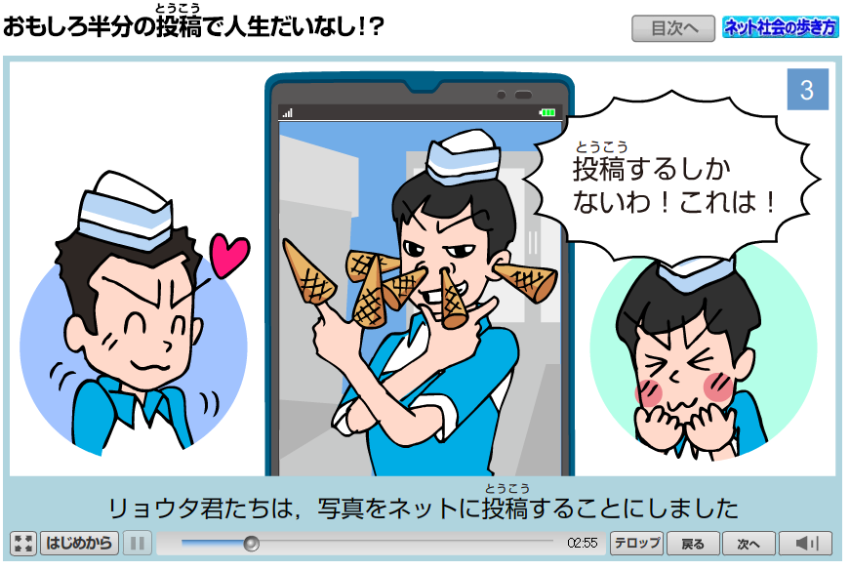
Notes:
リョウタ君はおもしろ半分にアルバイト先のお店の品物を顔中にくっ付けて写真を撮って、インターネット上に投稿してしましました。

Slide 82
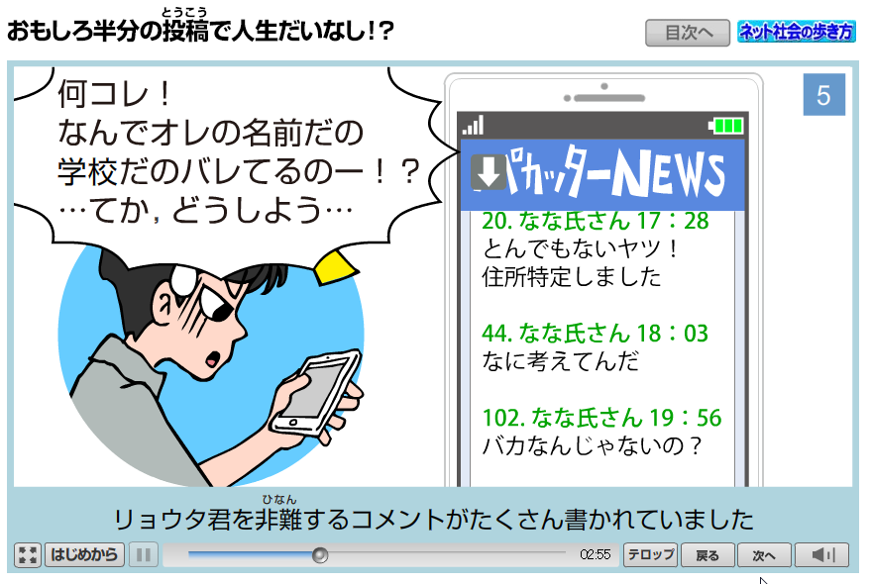
Notes:
リョウタ君は、いつも利用しているサイトを見ていると、自分を非難するコメントがたくさん書かれていました。自分が通っている学校も名前も知られてしまい、どうしていいかわからなくなりました。

Slide 83
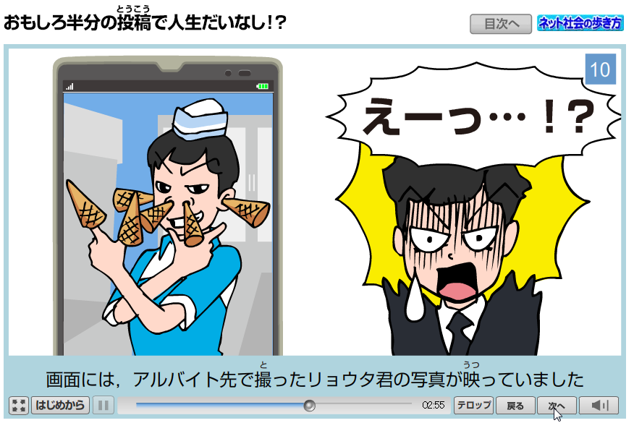
Notes:
学校を卒業して就職試験で、面接官からアルバイト先でおもしろ半分に撮った写真をインターネット上に掲載したことを指摘されてしまいました。リョウタ君は、人生を台無しにしてしまったのです。

Slide 84
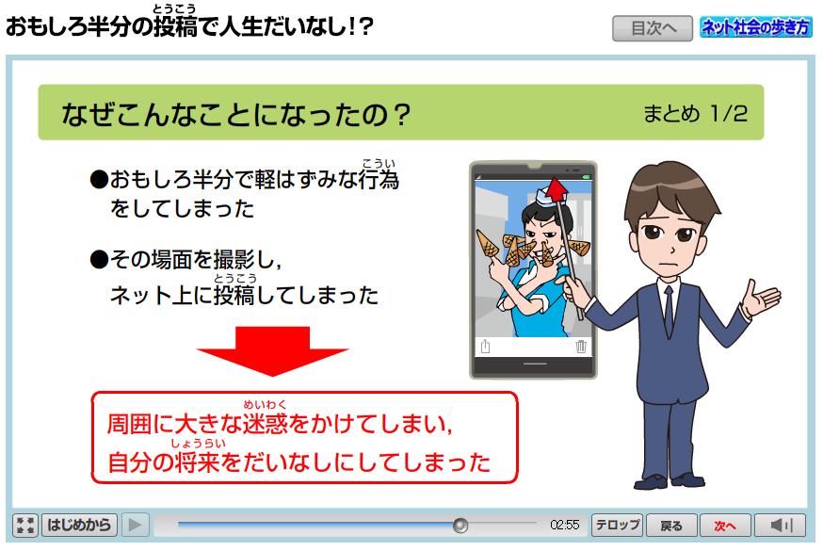
Notes:
問題提示の教材のあとに解説のページがあります。課題提示の教材を見終わって一度みんなでなぜそのようになったのか、そのようにならないためにはどうすればよいか話し合ってから、解説に進んでもかまいません。また、引き続き解説を見てもかまいません。授業のスタイルに合わせて先生方で選択してください。

Slide 85
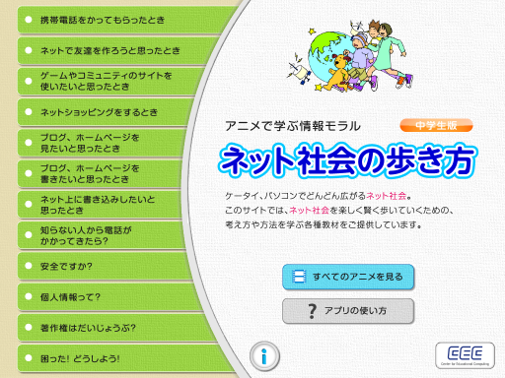
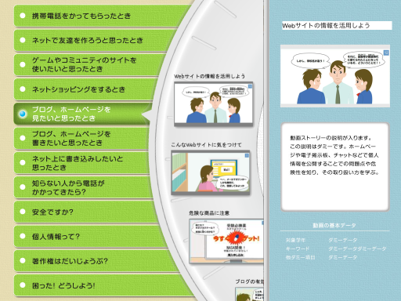
アプリ「ネット社会の歩き方」について
アプリ版「ネット社会の歩き方」
ｉＰａｄやAndroid端末用。手軽にアニメ動画を参照できます。
85
Notes:
こちらはiPadやAndroid端末で利用できるアプリ教材です。現在iTunes App StoreやGoogle Playで公開され、無料でダウンロードできます。
アプリ「ネット社会の歩き方」は小学生版、中学生版及び高校生版と先生・大人向けの４つのアプリがあり、児童生徒たち自身で利用してもらえるようなスタートメニューになっています。

Slide 86

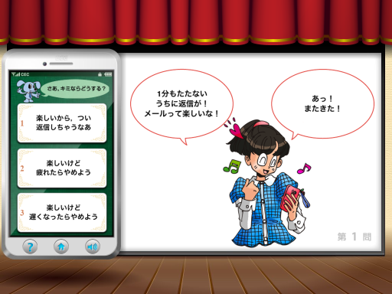
アプリ「めざせ！ケータイ☆マスター」
ケータイの使い方をクイズ形式で楽しく学ぶアプリ。
正解者には認定証を発行。iOS および Android用（無料）
86
Notes:
もうひとつのアプリ「めざせ！ケータイ☆マスター」です。小学校高学年～高校1年生を対象とし、ケータイの使い方を楽しく学べるクイズ形式の教材です。 「メール」「ゲーム/アプリ」「プロフ/ツイッター」の３つのコースごとに、8問の問題が出され、ケータイを正しく使っていた場合には,クイズが終わると判定結果としてケータイ☆マスターに認定されます。
子どもたちの意欲関心を喚起して，情報モラルに関する態度を養います。
現在、iTunes App Store、Google Playで公開され、無料でダウンロードできます。アプリ「ネット社会の歩き方」とも連携し、利用していただけます。

Slide 87
教材の視聴
各端末を操作して、指定された時間まで教材の視聴を行ってください。
Notes:
各端末を操作して、指定された時間まで教材の視聴を行ってください。

Slide 88
教材の種別
５ その他の教材の紹介
情報モラル指導のための教材資料
  サイバー犯罪対策，情報セキュリティ，
  青少年インターネット環境対策
  著作権・個人情報保護，人権擁護
教材の形態
  映像，Webサイト，文献資料
Notes:
情報モラルを指導するための教材には，「教員の研修で使う教材」と「児童生徒の学習で使う教材」「保護者への啓発に使う教材」があります。
サイバー犯罪や，ネット上の人権侵害に対応するもの，著作権や個人情報保護に関するもの，情報セキュリティに関するものなど，政府関係機関や，都道府県をはじめ，企業・団体などが様々な資料を提供しています。
広く読んでもらうためのリークレット，より詳しく知るための冊子やＷｅｂ情報サイト，ビジュアルに学べる動画配信など，目的に応じて使い分けることで，効果的な情報モラルの指導啓発が展開できます。
いくつか代表的なものを紹介します。

Slide 89

親子のためのネット社会の歩き方（保護者編）
・http://www2.japet.or.jp/net-walk/pdf/091014_kaitei_parents.pdf
・（財）JKA・CEC
・内容
  子ども達のネット・携帯電話事情
  トラブルに巻き込まれないために
  ネット社会は、こんな社会
  もし、子どもがトラブルに巻き込まれたら
  ネット社会を生き抜く子どもを育てる
Notes:
情報モラル指導の基本的な考えが書かれています。
ＰＤＦで入手が可能です。

Slide 90
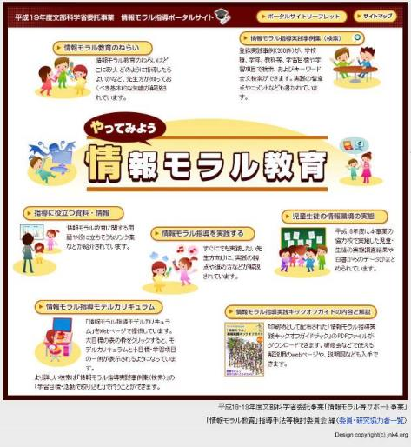
情報モラル指導関連サイト
http://www.japet.or.jp/moral-guidebook/
  文部科学省・ＪＡＰＥＴ
キックオフガイド 冊子は全国各学校に配布
情報モラル指導モデルカリキュラム
情報モラル指導モデルカリキュラムに沿って200の実践事例を分類・検索可能
Notes:
「やってみよう情報モラル教育」は情報モラル指導の体系化を進めたもので、日本における情報モラル教育に関するポータルサイトです。資料や教材、授業実践の様子などが公開されています。
文科省の委託事業として、キックオフガイドが作成され、冊子として全国の学校に配布されました。このサイトには，キックオフガイドがＰＤＦで公開されています。Web版の機能を生かし多くの事例を見られるだけではなく，モデルカリキュラム表からのリンクで事例を見ることもできます。

Slide 91
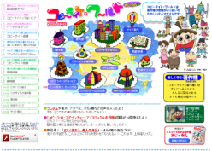
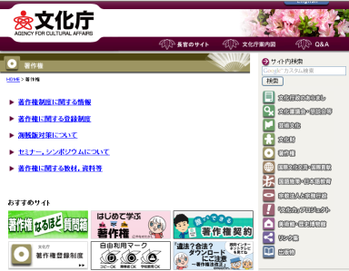
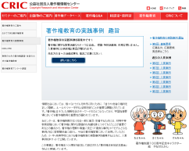
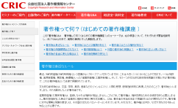
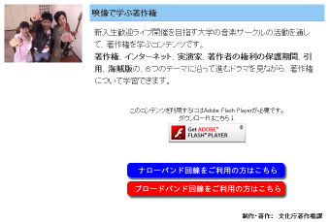
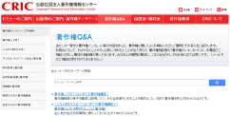
著作権に関する教材・情報源
文化庁 著作権教育情報
http://www.bunka.go.jp/chosakuken/
http://chosakuken.bunka.go.jp/eizou/main.htm
http://chosakuken.bunka.go.jp/tanoshiku/
http://www.cric.or.jp/education/jissenrei.html
http://www.cric.or.jp/qa/hajime/index.html
http://www.cric.or.jp/qa/index.html
文化庁 著作権
楽しく学ぼう著作権
著作権教育の
実践事例
著作権って何？
（はじめての著作権講座 ）
映像で学ぶ著作権講座
著作権Q&A
Notes:
著作権については，文化庁や著作権情報センターから，多くの資料が提供されています。
情報モラル指導のときに，児童生徒が利用できる教材もありますし，教員自身が教育活動の中で確認しながら進めることができる資料もありますので，活用してください。

Slide 92
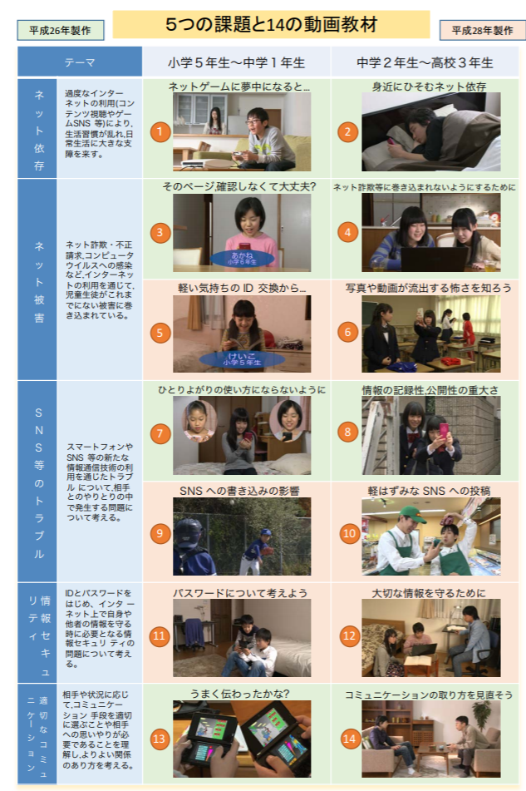
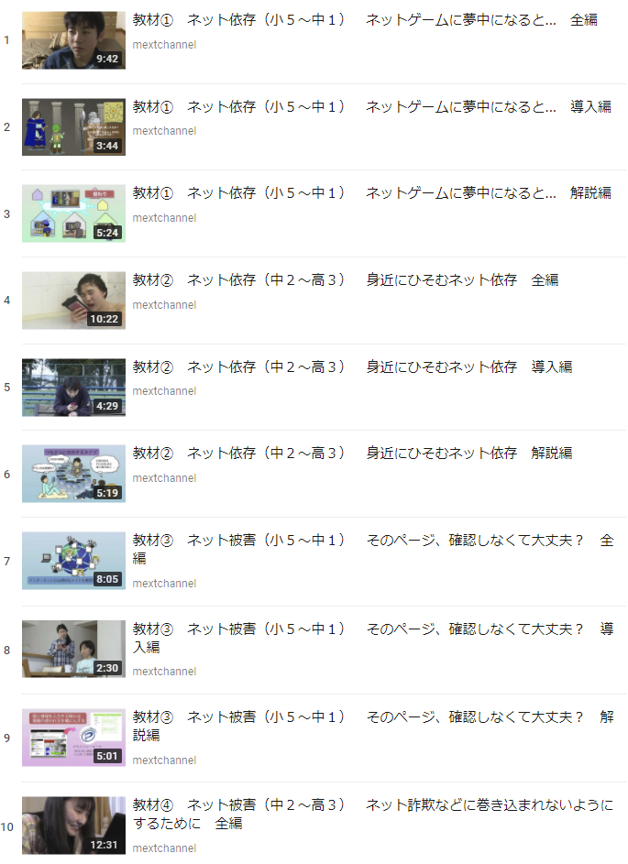
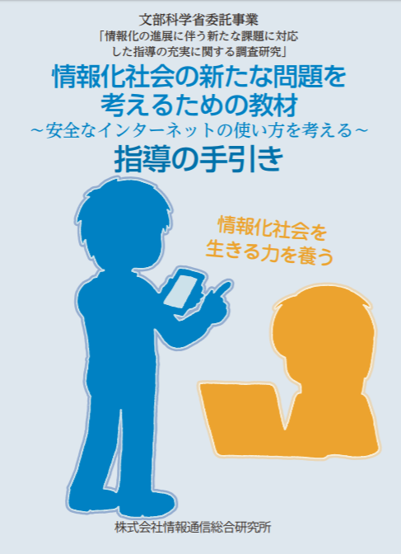
文部科学省：ビデオ教材（YouTube）
情報化社会の新たな問題を考えるための教材
http://jouhouka.mext.go.jp/school/information_moral_manual/
Notes:
文部科学省では，情報化社会の新たな問題を考えるための教材として，５つの課題に対応する１４の教材動画をYouTubeで配信するとともに，指導の手引書を公開しています。
Ａ：ネット依存
①ネットゲームに夢中になると／②身近にひそむネット依存
Ｂ：ネット被害
③そのページ確認しなくて大丈夫／④ネット詐欺等に巻き込まれないようにするために
⑤軽い気持ちのＩＤ交換から…／⑥写真や動画が流出する怖さを知ろう
Ｃ：ＳＮＳ等のトラブル
⑦ひとりよがりの使い方にならないように／⑧情報の記録性，公開性の重大さ
⑨ＳＮＳへの書き込みの影響／⑩軽はずみなＳＮＳへの投稿
Ｅ：情報セキュリティ
⑪パスワードについて考えよう／⑫大切な情報を守るために
適切なコミュニケーション
⑬うまく伝わったかな／⑭コミュニケーションの取り方を見直そう

Slide 93
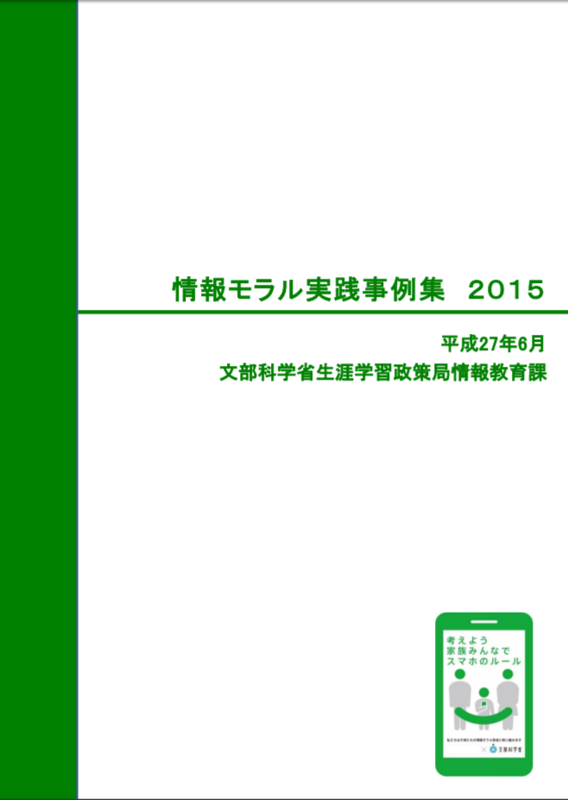
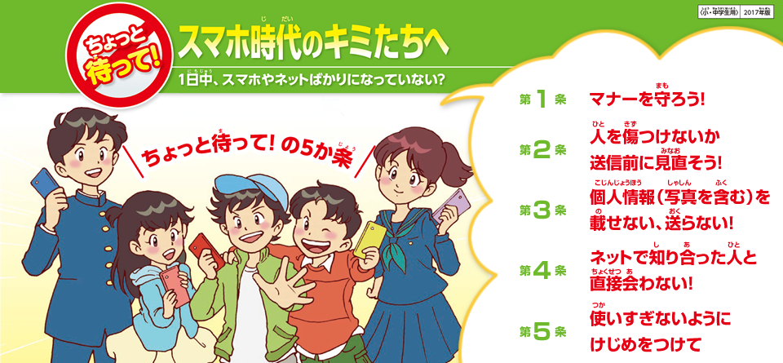
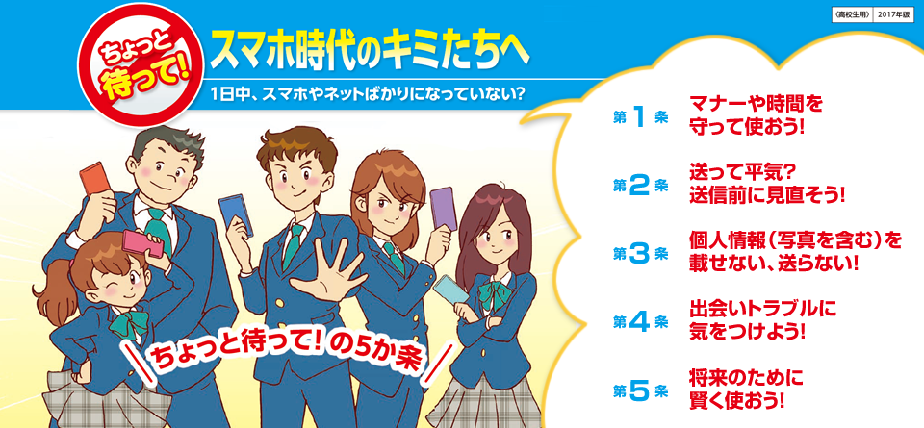
文部科学省：事例集／ちょっと待って！シリーズ
http://www.mext.go.jp/a_menu/shotou/zyouhou/
Notes:
文部科学省の情報モラル実践事例集では，学校・生徒を主体とする実践のほかに，教育委員会や地域での実践事例も紹介しています。
「ちょっと待って！」普及啓発資料は，平成21年から改訂を続けており，初めてスマートフォンを持つ世代に向けたアドバイスがまとめられています。

Slide 94
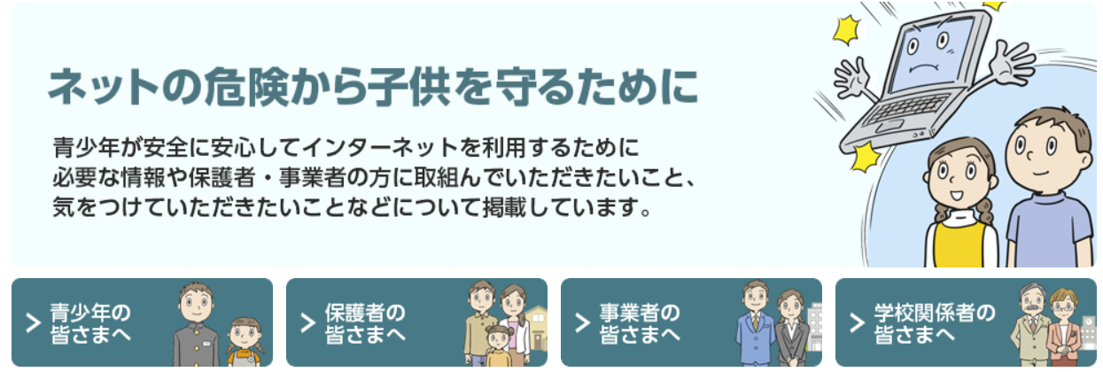
内閣府
http://www8.cao.go.jp/youth/kankyou/index.html
Notes:
国の青少年健全育成施策を統括する内閣府では，青少年インターネット環境整備のためのキャンペーンや各省庁の対策をまとめて紹介しています。

Slide 95
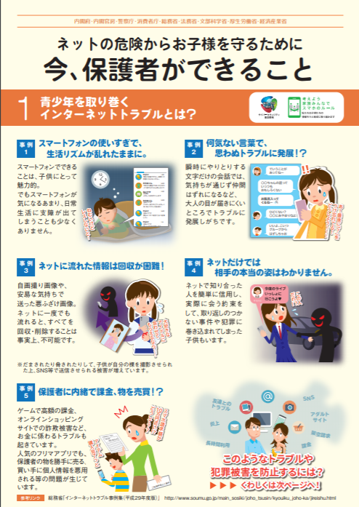
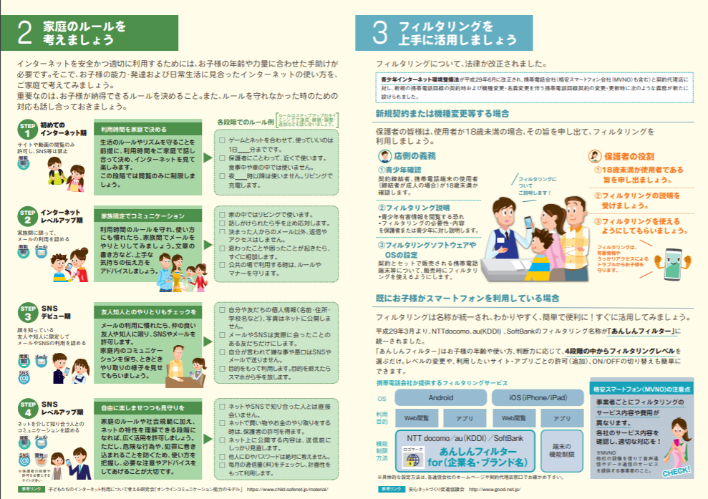
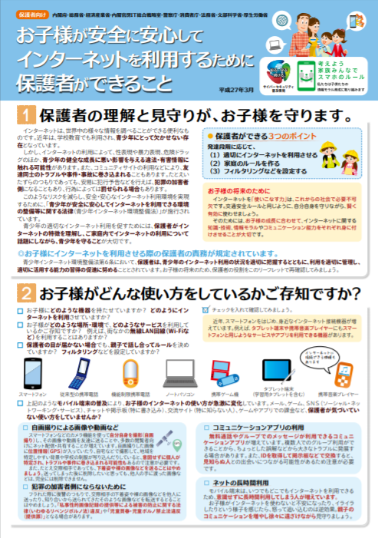
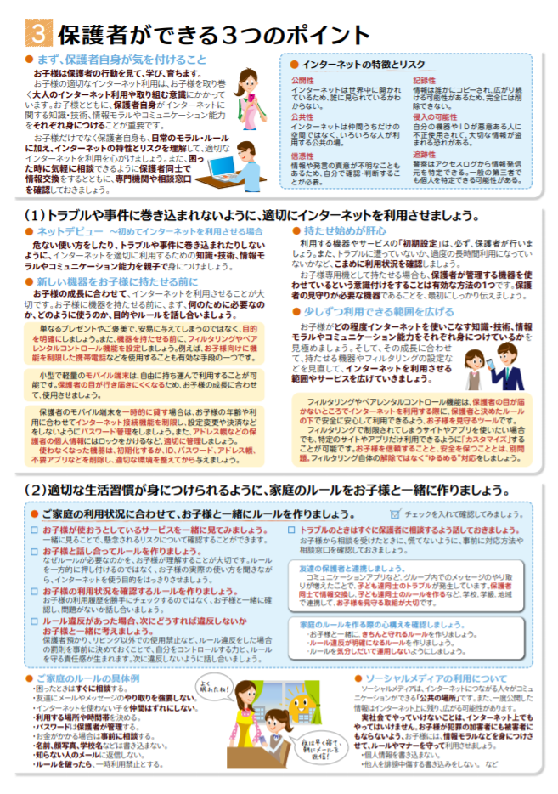
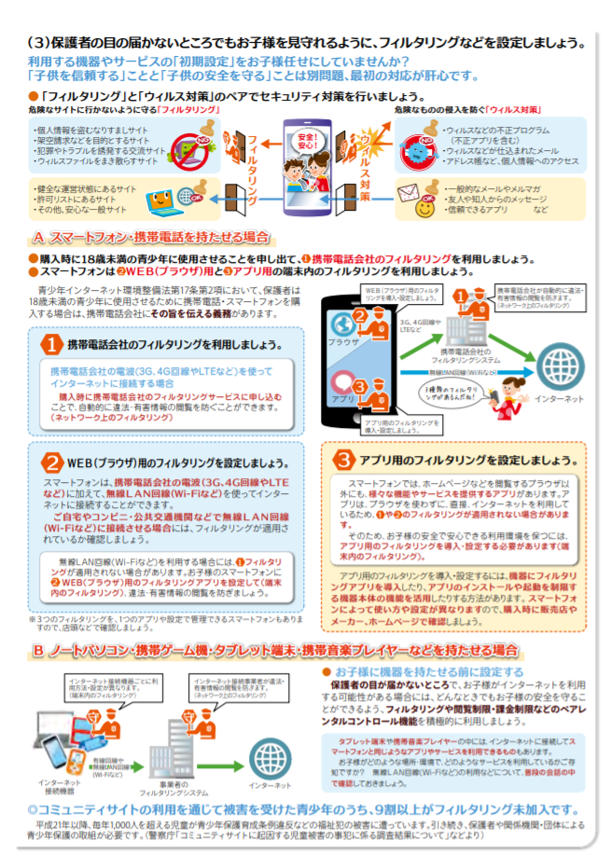
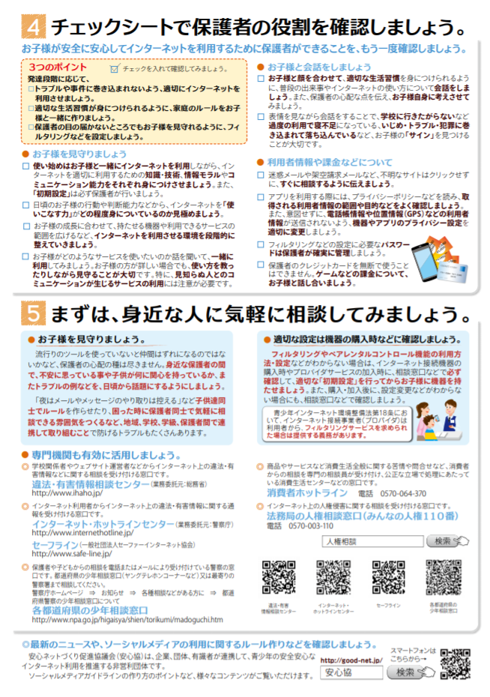
政府の普及啓発リーフレット
「ネットの危険からお子様を守るために、今、保護者ができること」
保護者ができる３つのポイント
発達段階に応じて、
(１) 適切にインターネットを利用させる
(２) 家庭のルールを作る
(３) フィルタリングなどを設定する
「お子様が安全に安心してインターネットを利用するために保護者ができること」
（内閣府）
Notes:
子どもたちがインターネットを適切に利用するためには、保護者にもインターネットの特徴を理解して頂く必要があります。
内閣府のホームページには、保護者向けの普及啓発用リーフレットなど掲載されています。

Slide 96

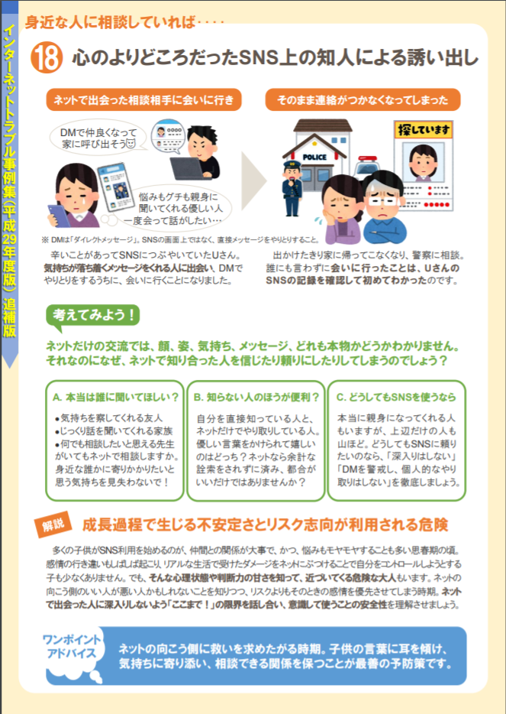
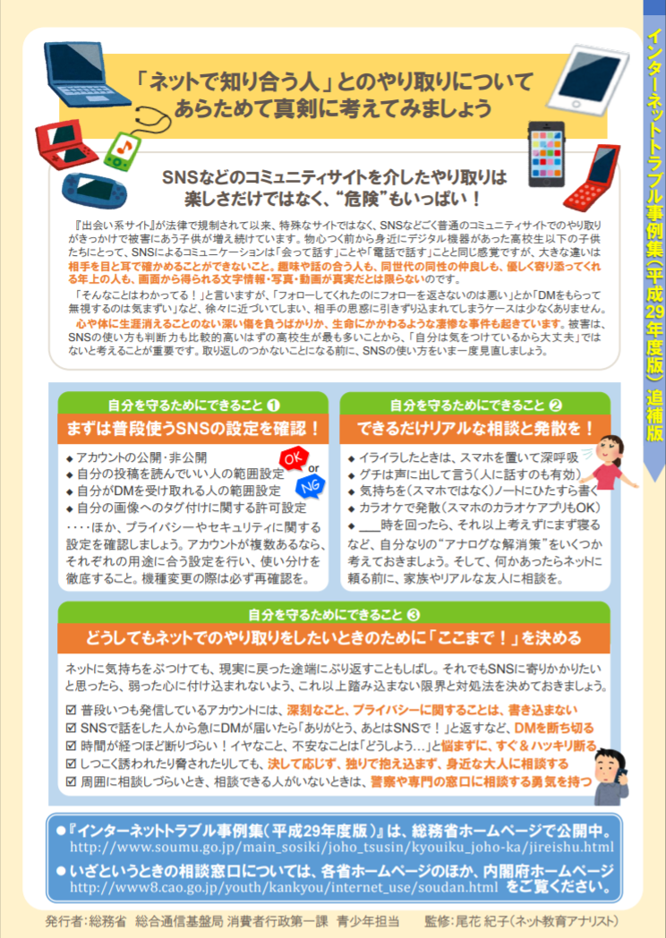
インターネットトラブル事例集（総務省）
http://www.soumu.go.jp/main_sosiki/joho_tsusin/kyouiku_joho-ka/jireishu.html
(１) インターネットトラブル事例集
(２) インターネットトラブル事例集 指導案
(３) インターネットトラブル事例集 解説集
Notes:
「インターネットトラブル事例集」では、インターネットトラブルの実例を挙げ、その予防法と対処法を紹介しています。
「インターネットトラブル事例集 指導案」も公開されており，学習指導要領に沿って、情報モラル教育を行っていただけるよう、学習展開や質問用紙などを掲載しています。
「インターネットトラブル事例 解説集」では、事例集で取り上げた内容や予防法などを詳細に紹介しています。

Slide 97
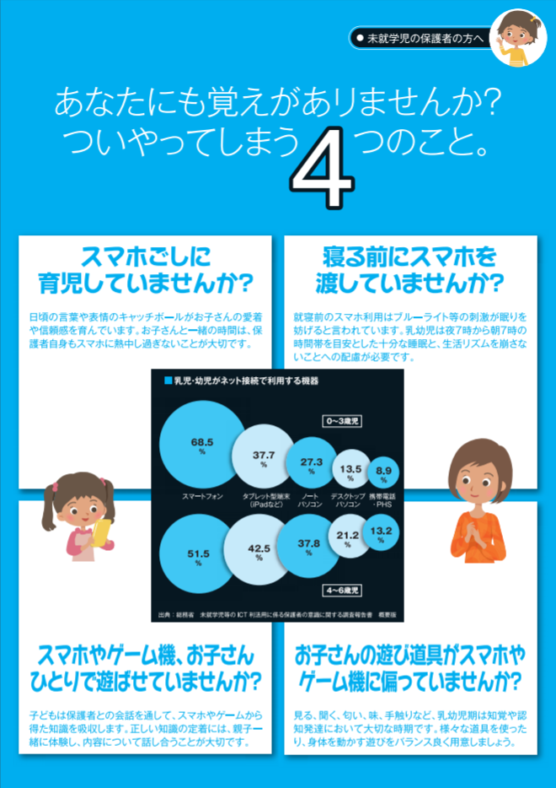
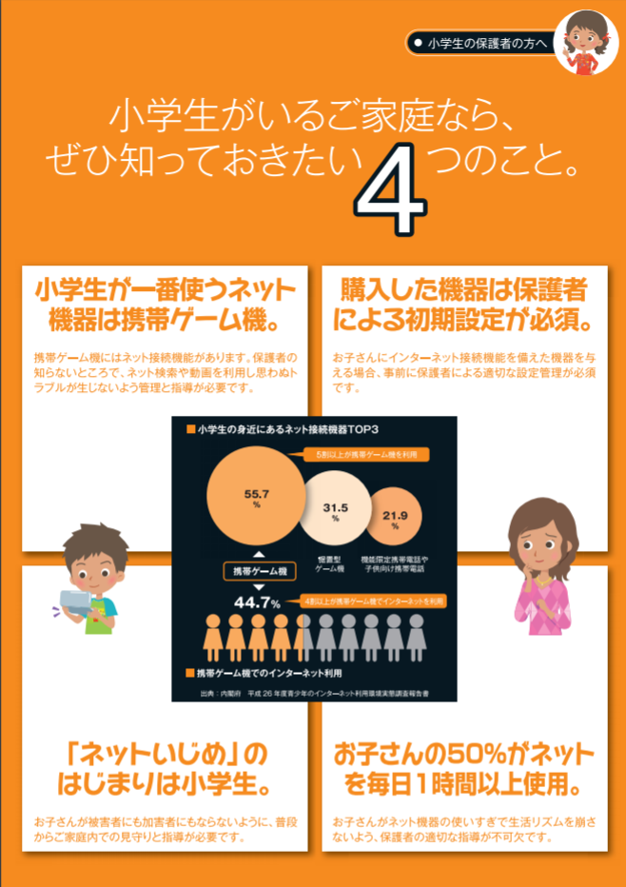
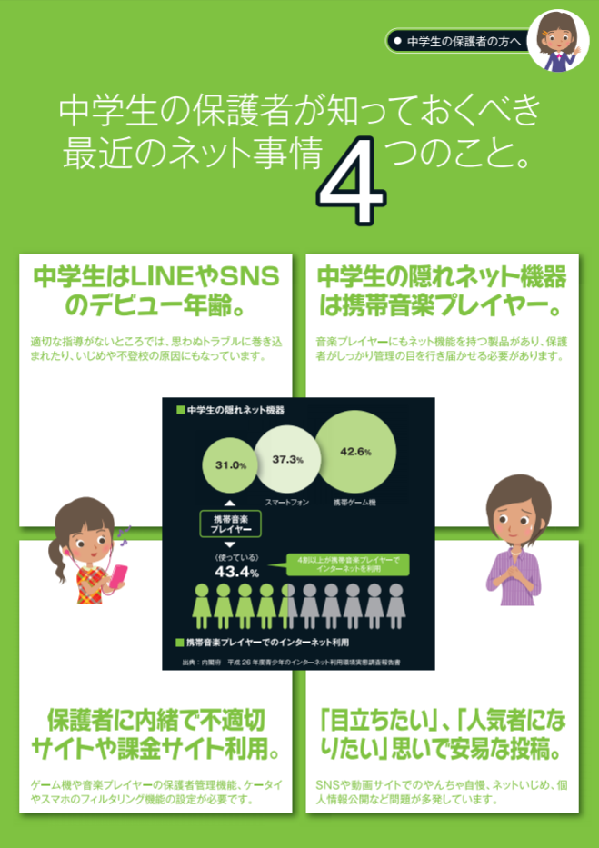

保護者用：成長段階ごとの注意事項（経済産業省）
http://www.meti.go.jp/policy/it_policy/policy/filtering.html
「インターネット利用に当たっての成長段階ごとの注意事項」
・未就学児の保護者の方へ ・小学生の保護者の方へ
・中学生の保護者の方へ ・高校生の保護者の方へ
Notes:
経済産業省では、未就学児・小学生・中学生・高校生の各段階において、青少年にインターネットを利用させるに当たって保護者が留意すべき事項を取りまとめた啓発資料を作成しています。
未就学児 スマホごしに育児していませんか？寝る前にスマホを渡していませんか？
ひとりで遊ばせていませんか？遊び道具がスマホやゲーム機に偏っていませんか？
小学生 小学生が一番使うネット機器は携帯ゲーム機／保護者による初期設定が必要
「ネットいじめ」のはじまりは小学生／50％がネットを毎日１時間以上使用
中学生 中学生はLINEやSNSのデビュー年齢／隠れネット機器は携帯音楽プレイヤー
保護者に内緒で課金サイト利用／「目立ちたい」思いで安易な投稿
高校生 高校生はLINEやSNSのヘビーユーザー／通話アプリなどで平均利用時間３時間超
保護者に内緒で課金サイト利用／「目立ちたい」思いが安易な投稿へ

Slide 98



STOP! ネット犯罪（警察庁）
http://www.npa.go.jp/cyber/
Notes:
警察庁でも，ネット犯罪やその被害を防止するために，リーフレットや啓発動画を作成し，公表しています。

Slide 99



インターネットと人権（法務省）
http://www.moj.go.jp/JINKEN/jinken88.html
Notes:
法務省では，インターネットを悪用した人権侵害をなくすために広報啓発活動をしています。
いわゆるヘイトスピーチやネットいじめなど，誹謗中傷の書き込みによる人権侵害は，法務局や人権擁護委員が救済の手助けをしています。

Slide 100



情報セキュリティの教材資料
https://www.nisc.go.jp/ https://www.ipa.go.jp/security/kokokara/
内閣サイバーセキュリティーセンター
情報処理推進機構（ＩＰＡ）
Notes:
内閣サイバーセキュリティーセンターでは「ビギナーのための情報セキュリティハンドブック」を公開しています。
また，独立行政法人情報処理推進機構（ＩＰＡ）では，情報セキュリティポータルサイト「ここからセキュリティ！」で，情報セキュリティに関する教材や情報を発信しています。

Slide 101
６ 保護者との関わり
Notes:
情報モラルの授業以外に、とても大切な要素である「保護者との関わり」について話を進めていきます。

Slide 102
家庭や地域に対する働きかけについて （文部科学省）
携帯電話を持たせる場合には、家庭で携帯電話利用に関するルールづくりを行う・・・
学校・家庭・地域が連携し、身近な大人が児童生徒を見守る体制づくり・・・
「学校・教育委員会等は、・・・保護者を始めとする関係者に対し、効果的な説明の機会を捉えて携帯電話等を通じた有害情報の危険性や対応策についての啓発活動を積極的に行い、家庭における携帯電話利用に関するルールづくりやフィルタリングの利用促進に努めること。
学校における携帯電話の取扱い等について（通知）文部科学省平成２１年１月３０日
Notes:
平成21年に文部科学省が，子どもが携帯電話などを使うことによって危険なことに巻き込まれたり有害情報に接することがないように学校・家庭・地域が連携して見守る体制をつくる大切さや
学校や教育委員会が携帯電話の安全な使い方について子どもに指導できるように保護者に啓発していくことについて学校に通知しています。

Slide 103
「青少年が安全に安心してインターネットを利用できる環境の整備等に関する法律」
（平成２１年４月施行(主務官庁：内閣府・総務省・経済産業省)
保護者の責務
保護者は、インターネットにおいて青少年有害情報が多く流通していることを認識し、自らの教育方針及び青少年の発達段階に応じ、その保護する青少年について、インターネットの利用状況を適切に把握するとともに、青少年有害情報フィルタリングソフトウェアの利用その他の方法によりインターネットの利用を適切に管理し、及びその青少年のインターネットを適切に活用する能力の習得の促進に努めるものとする。
「青少年が安全に安心してインターネットを利用できる環境の整備等に関する法律」（平成２１年４月施行(主務官庁：内閣府・総務省・経済産業省)
Notes:
また，平成21年に施行された「青少年が安全に安心してインターネットを利用できる環境の整備等に関する法律」では，保護者の責務として青少年がインターネットを適切に活用する能力を身に付けることができるように努めることが記述されている。

Slide 104
青少年のインターネット利用に関する保護者の取組（スマートフォン）
スマートフォンにおける保護者の取組の経年比較（平成26年度～平成29年度）
スマートフォンを利用する青少年の保護者のうち、84.4%
がいずれかの方法で青少年のインターネット利用に関する
取組を実施。
実施している取組は、前年度と同様に、「フィルタリング
を使っている」（44.0%） 、「子供のネット利用状況を
把握している」（36.1%） が上位。
平成２９年度 青少年のインターネット利用環境実態調査結果（速報）平成３０年2月：内閣府より
Notes:
平成２９年度 青少年のインターネット利用環境実態調査結果では，
スマートフォンを利用する青少年の保護者のうち、84.4%がいずれかの方法で青少年のインターネット利用に関する取組を実施。
実施している取組は，「フィルタリングを使っている」（44.0%） 、「子供のネット利用状況を把握している」（36.1%） が上位。

Slide 105
保護者がインターネットを安全・安心につかうための啓発や学習の経験
保護者のインターネットに関する啓発や学習の経験（平成２９年度）
インターネットに関する啓発や学習の経験は、
「学校の保護者会やＰＴＡの会合などで説明を受けた」
（61.9%）
「学校から配布された啓発資料などで知った」 （61.2%）
が上位。
啓発や学習の経験を経年で比較すると、「学校の保護者
会やＰＴＡの会合などで説明を受けた」、「インターネッ
トで知った」が平成26年度から連続して増加傾向にあり、
「テレビや本・パンフレットなどで知った」は減少傾向。
平成２９年度 青少年のインターネット利用環境実態調査結果（速報）平成３０年2月：内閣府より
Notes:
●インターネットに関する啓発や学習の経験は、「学校の保護者会やＰＴＡの会合などで説明を受けた」（61.9%）
「学校から配布された啓発資料などで知った」 （61.2%）が上位。
●啓発や学習の経験を経年で比較すると、「学校の保護者会やＰＴＡの会合などで説明を受けた」、「インターネットで知った」が平成26年度から連続して増加傾向にあり、
「テレビや本・パンフレットなどで知った」は減少傾向。

Slide 106
家庭でルールを作っているかどうかについて保護者と子どもの認識の差
青少年の実態と保護者の認識とのギャップ
（平成２９年度）
インターネットの利用に関する家庭のルールについて、ルー
ルを決めている（計）」との回答は
青少年の実態と保護者の認識とのギャップが
18.4ポイント差
学校種別では、高校生と保護者の間で21.7ポイント差
とギャップが大きい。
平成２９年度 青少年のインターネット利用環境実態調査結果（速報）平成３０年2月：内閣府より
Notes:
●マルインターネットの利用に関する家庭のルールについて、ルールを決めている（計）」との回答は、
●青少年の実態と保護者の認識とのギャップが18.4ポイント差
●学校種別では、高校生と保護者の間で21.7ポイント差とギャップが大きい。

Slide 107
幼児にも広がるネット利用
幼児の約４割がスマートフォンでネットを利用
2016年「子供のネット利用に関するアンケート調査」（安心ネットづくり促進協議会）
Notes:
2016年の「子供のネット利用に関するアンケート調査」（安心ネットづくり促進協議会）によると，幼児の約４割がスマートフォンでネットを利用しています。

Slide 108
幼児のネット利用内容
動画視聴66%
ゲーム61%
撮った写真・動画を観る37%
2016年「子供のネット利用に関するアンケート調査」（安心ネットづくり促進協議会）
Notes:
また、動画視聴が66% ゲームが61% 撮った写真・動画を観るが37% です。

Slide 109
幼児のネット利用場面
家族と一緒のとき84%
きょうだいやいとこと一緒33%
外出先での待ち時間のとき（レストランなど）27% 保護者が仕事・家事などで手が離せないとき18%
2016年「子供のネット利用に関するアンケート調査」（安心ネットづくり促進協議会）
Notes:
家族と一緒のときが84% きょうだいやいとこと一緒が33% 外出先での待ち時間のとき（レストランなど）が27%
保護者が仕事・家事などで手が離せないときが18%です。

Slide 110
小学生のネット利用場面
家族と一緒のとき89%
きょうだいやいとこと一緒39%
一人のとき32%
外出先での待ち時間のとき（レストランなど）16%
友達と一緒のとき（自宅内）13%
留守番のとき12%
2016年「子供のネット利用に関するアンケート調査」（安心ネットづくり促進協議会）
Notes:
●家族と一緒のときが89% きょうだいやいとこと一が緒39% 一人のときが32%
●外出先での待ち時間のとき（レストランなど）が16% 友達と一緒のとき（自宅内）が13% 留守番のときが12% です。

Slide 111
スマホに関する学校と保護者との関わり
スマホを買うのは家庭
使用時間の80％以上が家族と一緒
教職員による研修
児童生徒
保護者
学校
ＰＴＡ
教職員
保護者の役割は大きい
保護者
学校
児童生徒
保護者への啓発が重要
教職員による研修
Notes:
●スマートフォンについて学校と保護者との関わりを考えるにあたって，「スマートフォンを買うのは家庭で、使用時間の80％以上が家族と一緒の時に使用している」 ことから考えると保護者の役割は大きく，保護者に子どものスマートフォンの使い方に関心をもってもらうための啓発活動は大変重要である。保護者への啓発活動は、PTA活動や学校通信、学年通信、学級懇談会などの色々な場面を活用して行うことが大切です。自分の子どものスマートフォンの使い方について少しでも関心を持ってもらうことが大切です。

Slide 112
情報モラルの伝え方（保護者に伝えてもらいたいこと）
①ネットや情報機器の良い点と悪い点を伝えましょう
②「～してはだめ」ではなく「～しよう」と話しましょう
③子どもがスマートフォンをどのように使っているのか関心を持ちましょう
④ネットや情報機器のことを話題にして流行していることなどを聞いてみましょう
⑤家庭でのルールを作ってまもっていきましょう
⑥家庭で何でも相談できる雰囲気づくりをしましょう
Notes:
情報モラルについて子どもに伝える時は，「禁止」することを中心にしてしまうと子どもは、なにも話さなくなり，困った時も怒られると思って相談しなくなります。この表にある６つのことを参考にして子どもが保護者に相談しやすい雰囲気をつくりながら子どもの様子をつかんでいってください。

Slide 113
７ 問題発生時の対応
Notes:
次に問題発生時の対応について説明します。

Slide 114
問題の早期発見
日頃より子供たちの様子をしっかりと観察
子供たちが相談しやすい環境づくり
・定期的な情報交換（校内外）
・スクールカウンセラー等との連携
・家庭との連携
・校内相談窓口の設置と周知
・校外の相談窓口の紹介
〇24時間子供SOSダイヤル 0120-0-78310
〇子どもの人権１１０番 0120-007-110
など
Notes:
まず、問題をなるべく早く発見すること重要です。
そのためには、教員が日常的に子供たちの様子を把握するとともに、子供たちが困ったときに誰かに相談できる体制づくりが重要です。
例えば、校内外との定期的な情報交換の機会をつくり、情報共有を図る。
また、教員以外の職員、例えばスクールカウンセラーや主事などとの連携。
些細なことでも家庭と情報交換ができるような関係づくり。
子供たちが気軽に相談できるような相談窓口の設置とその周知。
さらに、24時間子供SOSダイヤル（文科省）や子供の人権110番（法務局）などの外部の相談窓口の紹介などが考えられます。

Slide 115
対応組織の確立
問題発生時の校内対応組織の確立
管理職、情報教育担当、生徒指導担当が中心
問題発生
校内対応組織の確立
学級担任が
抱え込まない
Notes:
問題の発生を発見したときは、まず管理職、情報教育担当、生徒指導担当が中心となって問題発生時の校内対応組織を確立することが大切です。そして、
どういう問題なのか、状況を正確に把握し、
具体的な対応をそれぞれの立場から検討します。学級担任が一人で抱え込まないことが大切です。

Slide 116
情報の把握
＊通常の児童・生徒指導の場合と重なる部分は多い
いつ、どこで、何が起こったのか
※証拠となる情報がある場合は、保存して印刷等をする。
・誰が関わっているのか「個人」｢複数」「他校」
・対外的な問題か ・緊急性はあるか
・危険性は高いか ・いたずらか、犯罪か
・校内で対応できるか、外部機関に依頼が必要か
・被害者か加害者か ・保護者への連絡は必要か
・被害は「物やお金」「情報」「人」か
・学校がどの程度関わっている問題か
・被害が拡大する可能性はあるか 等
Notes:
具体的な対応を検討する際には次のようなことを確認する必要があります。
・いつ、どこで何が起こったのか
・誰が関わっているのか「個人」｢複数」「他校」
・対外的な問題か
・緊急性はあるか
・危険性は高いか
・いたずらか、犯罪か
・校内で対応できるか、外部機関に依頼が必要か
・被害者か加害者か
・保護者への連絡は必要か
・被害は「コンピュータ」「情報」「人」か
・学校がどの程度関わっている問題か
・被害が拡大する可能性はあるか 等

Slide 117
問題に応じた対応
１ 該当児童生徒への注意、指導
２ 保護者への連絡、協力依頼
３ 外部機関への相談、連絡、報告
（他校、警察、教育委員会等）
４ クラス、学年、学校の児童生徒への指導
校内での情報共有、研修の開催
保護者への啓発
※ いじめの場合 → いじめ防止対策推進法
（基本方針）に応じた対応
Notes:
問題に応じて、さらに次のような対応を行います。
該当児童生徒への注意、指導、
保護者への連絡、協力依頼、
外部機関への相談、連絡、報告、（他校、警察、教育委員会等）
クラス、学年、学校の児童生徒への指導
もしいじめであれば、
＜クリック＞
「いじめ防止対策推進法」や文科省、自治体、学校で定めた「いじめ防止基本方針」に沿った対応が求められます。具体的には、各校に設置された、教職員、心理、福祉等に関する専門的な知識を有する物などで構成される、「いじめ防止等の対策のための組織」が中心となり、必要に応じてスライドの１から４の対応を行う事になります。また、 「いじめ防止対策推進法」では、インターネットを通じていじめが行われた場合には、いじめを受けた児童・生徒やその保護者は、いじめに係わる情報の削除や発信者情報の開示を求める場合には、法務局及び地方法務局の協力を求めることが出来るとされています。

Slide 118
ネット上の不適切な書き込みへの対応例（１）
１）早期発見，児童生徒・保護者からの相談受付
・担任や生徒指導担当にいつでも気軽に相談してよいことを
伝え，まずは学校に相談してもらうようにする。
・ 児童生徒の「いつもと違う」というネットトラブルの兆候を見逃
さないようにして，早期発見を心がける。
２）書き込み内容の確認と証拠保全
・ 誹謗中傷や個人情報などの書き込み内容を確認し，書き込み
をプリントアウトしたり，画面の写真を保存したりして証拠保全
をする。
・ SNSのURLやメール送信元のアドレス，メール本文も，
削除せずに保存する。
Notes:
最後に「ネット上の不適切な書き込み等への対応例」を紹介します。
まず、ネットトラブルの早期発見のために児童生徒・保護者からの相談を受付ます。
担任や生徒指導担当にいつでも気軽に相談してよいことを伝え，まずは学校に相談してもらうようにします。
また、児童生徒の「いつもと違う」というネットトラブルの兆候を見逃さないようにしたり，問題のある書き込みをネットパトロールで探したりして，早期発見を心がけます。
次に、書き込み内容の確認と証拠保全を行います。
誹謗中傷などの書き込み内容を確認し，書き込みをプリントアウトしたり，携帯電話の場合には画面の写真を保存して証拠保全をします。
掲示板のアドレスやメール送信元のアドレス，メール本文も，削除せずに保存しましょう。

Slide 119
ネット上の不適切な書き込みへの対応例（２）
３）掲示板の管理者に削除依頼
・ 当該掲示板の「利用規約」等を確認し，削除依頼を行う。
必ず書き込み箇所のURL・削除依頼理由を記載し，簡潔な
内容とする。
４）掲示板等のプロバイダに削除依頼
・ 掲示板の管理者が削除に応じてくれない場合は，掲示板
サービスを提供しているプロバイダに，削除依頼のメールを
送ります。３）と同じようにURL・依頼理由を添えて，書き込
みて，書き込み削除と通信記録の保存を依頼する。
・法務局に相談すると、被害内容を判断した上、法務局が
プロバイダ等へ削除要請を行ってくれる場合もある。
・プロバイダが削除要請に応じない場合は、裁判所に削除の
仮処分を申請することができる。
Notes:
次に、掲示板の管理者に削除依頼を行います。
当該掲示板の「利用規約」等を確認し，削除依頼をします。必ず書き込み箇所のURL・削除依頼理由を記載し，簡潔な内容にしましょう。
削除されない場合は掲示板等のプロバイダに削除依頼をします。
掲示板の管理者が削除に応じてくれない場合は，掲示板サービスを提供しているプロバイダに，削除依頼のメールを送ります。URL・依頼理由を添えて，書き込み削除と通信記録の保存を依頼します。
法務局に相談すると、被害内容を判断した上、法務局がプロバイダ等へ削除要請を行ってくれる場合もあります。
それでも、プロバイダが削除要請に応じない場合は、法務局のアドバイスのもと、裁判所に削除の仮処分を申請することができます。

Slide 120
ネット上の不適切な書き込みへの対応例（３）
５）加害者への指導と被害者へのフォロー
（保護者連携）
・ 加害者の特定に努め，加害者に適切に指導すると共に，
被害者へのフォローを行う。その際，保護者との連携を図
るようにする。
・ 加害者が校外であった場合には，相手先に指導と事後
報告を依頼する。
●犯罪被害の場合には、警察等へ連絡
ネット詐欺や性犯罪等、犯罪被害に遭っている場合には、
警察のサイバー犯罪担当や国民生活センター等に連絡し、
その後の対応について相談する。
Notes:
最後に、加害者への指導と被害者へのフォロー（保護者への連携）を行います。
加害者の特定に努め，加害者に適切に指導すると共に，被害者へのフォローを行います。その際，保護者との連携を図ります。
加害者が校外であった場合には，相手先に指導と事後報告を依頼します。
また、犯罪被害の場合には、警察等へ連絡します。
ネット詐欺や性犯罪等、犯罪被害に遭っている場合には、警察のサイバー犯罪担当や国民生活センター等に連絡し、その後の対応について相談しましょう。

